Slide 2
Základy hydrobiologie II.
Ekosystémy – části ekosystémů
Jan Helešic

Slide 3
(Eko) Systémový přístup
Podzemní vody
  Prameny
  Hyporheal
Tekoucí vody
Stojaté vody
  Jezera
  Poříční tůně
  Umělé nádrže
Mokřady

Slide 4
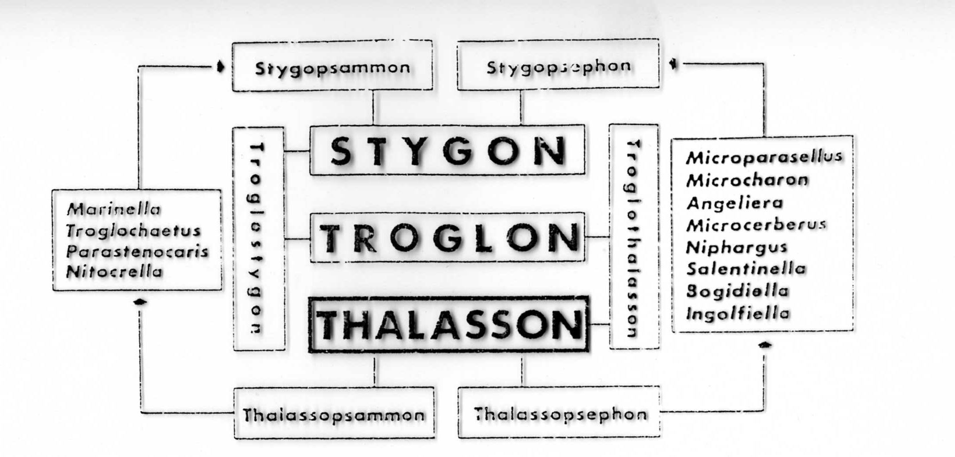
Podzemní vody – stygon (al), phreaton (al) – phreatic system

Slide 5
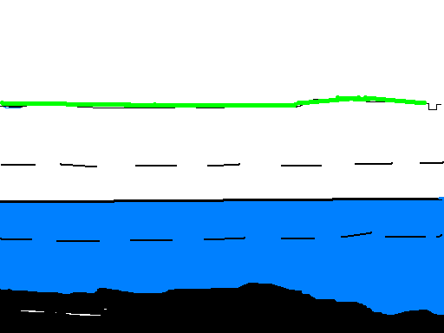
Podzemní vody – základní charakteristiky
Zvodeň – aquifer
Zóna saturace
Zóna saturace
Hranice zvodně

Slide 6
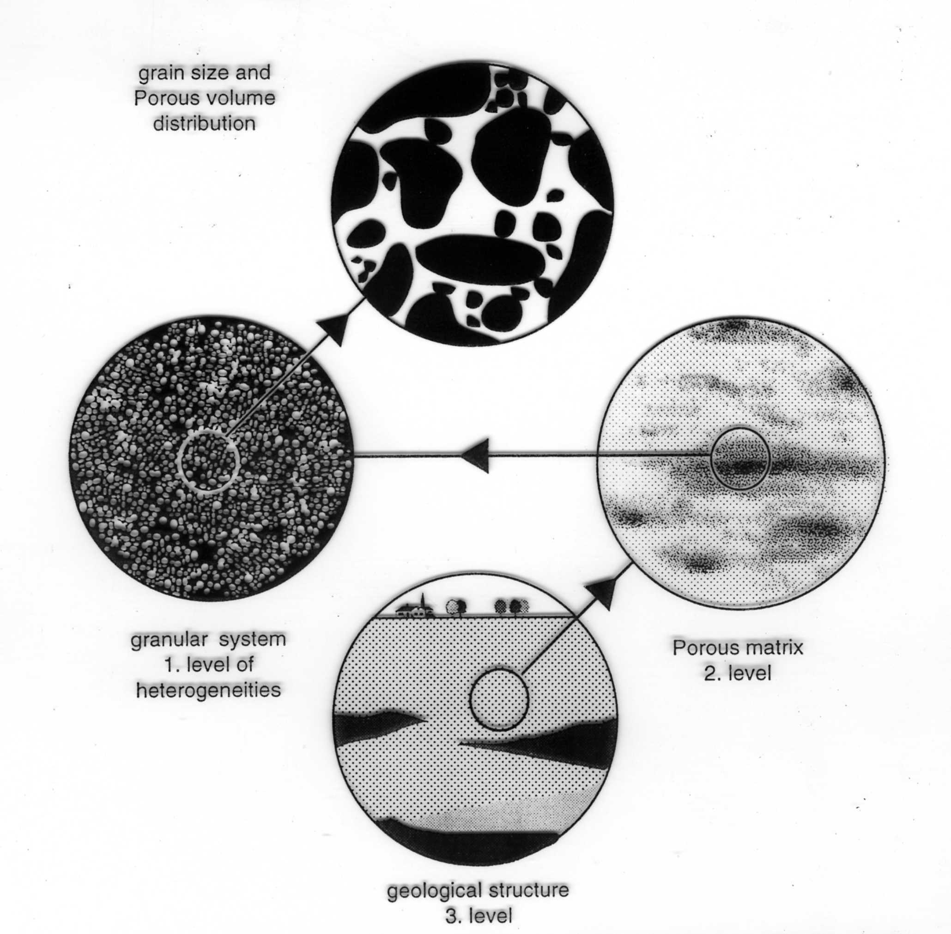
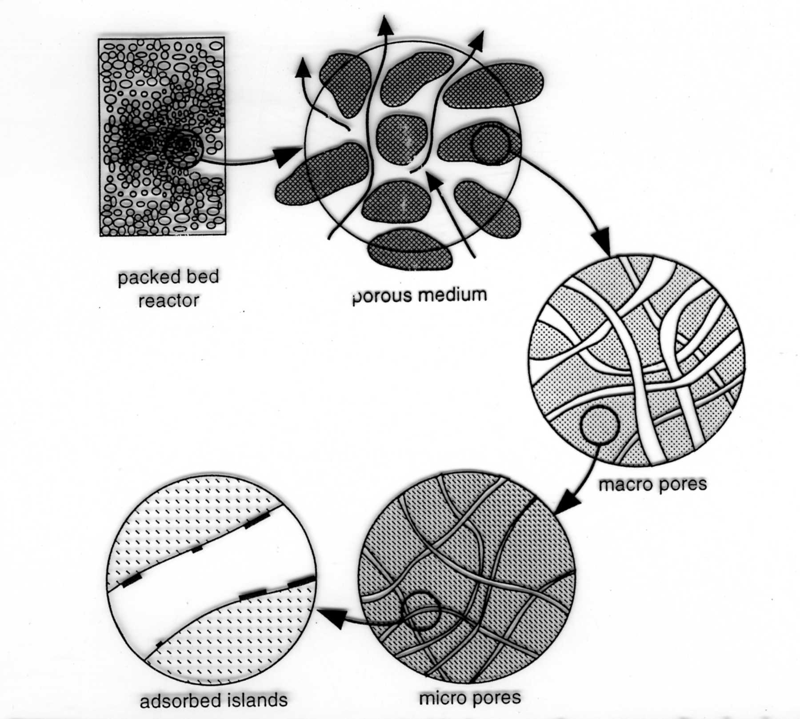
Průlinové a puklinové prostředí

Slide 7
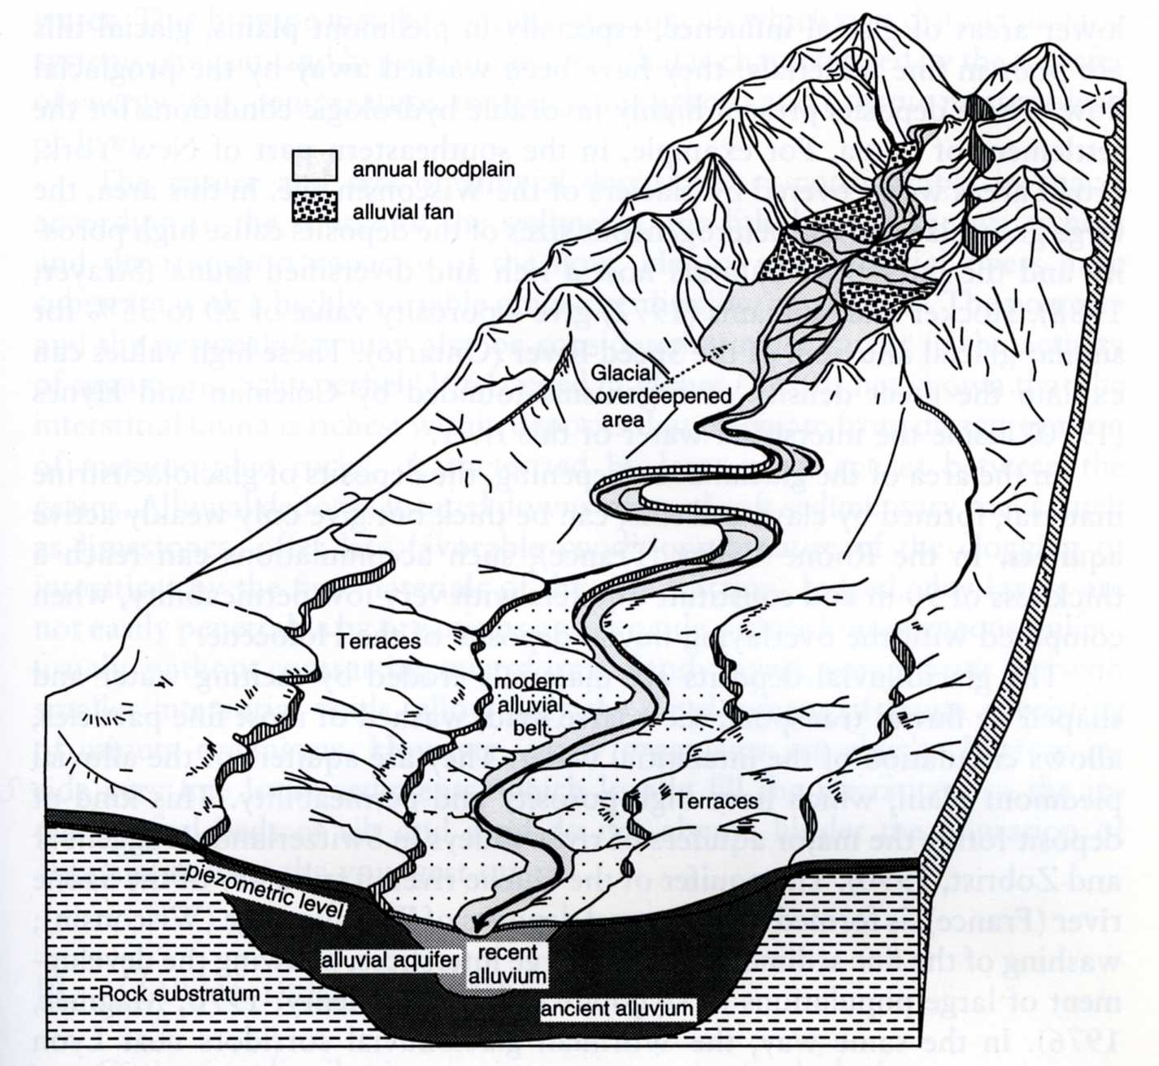
Kvartérní sedimenty – aluvia řek

Slide 8
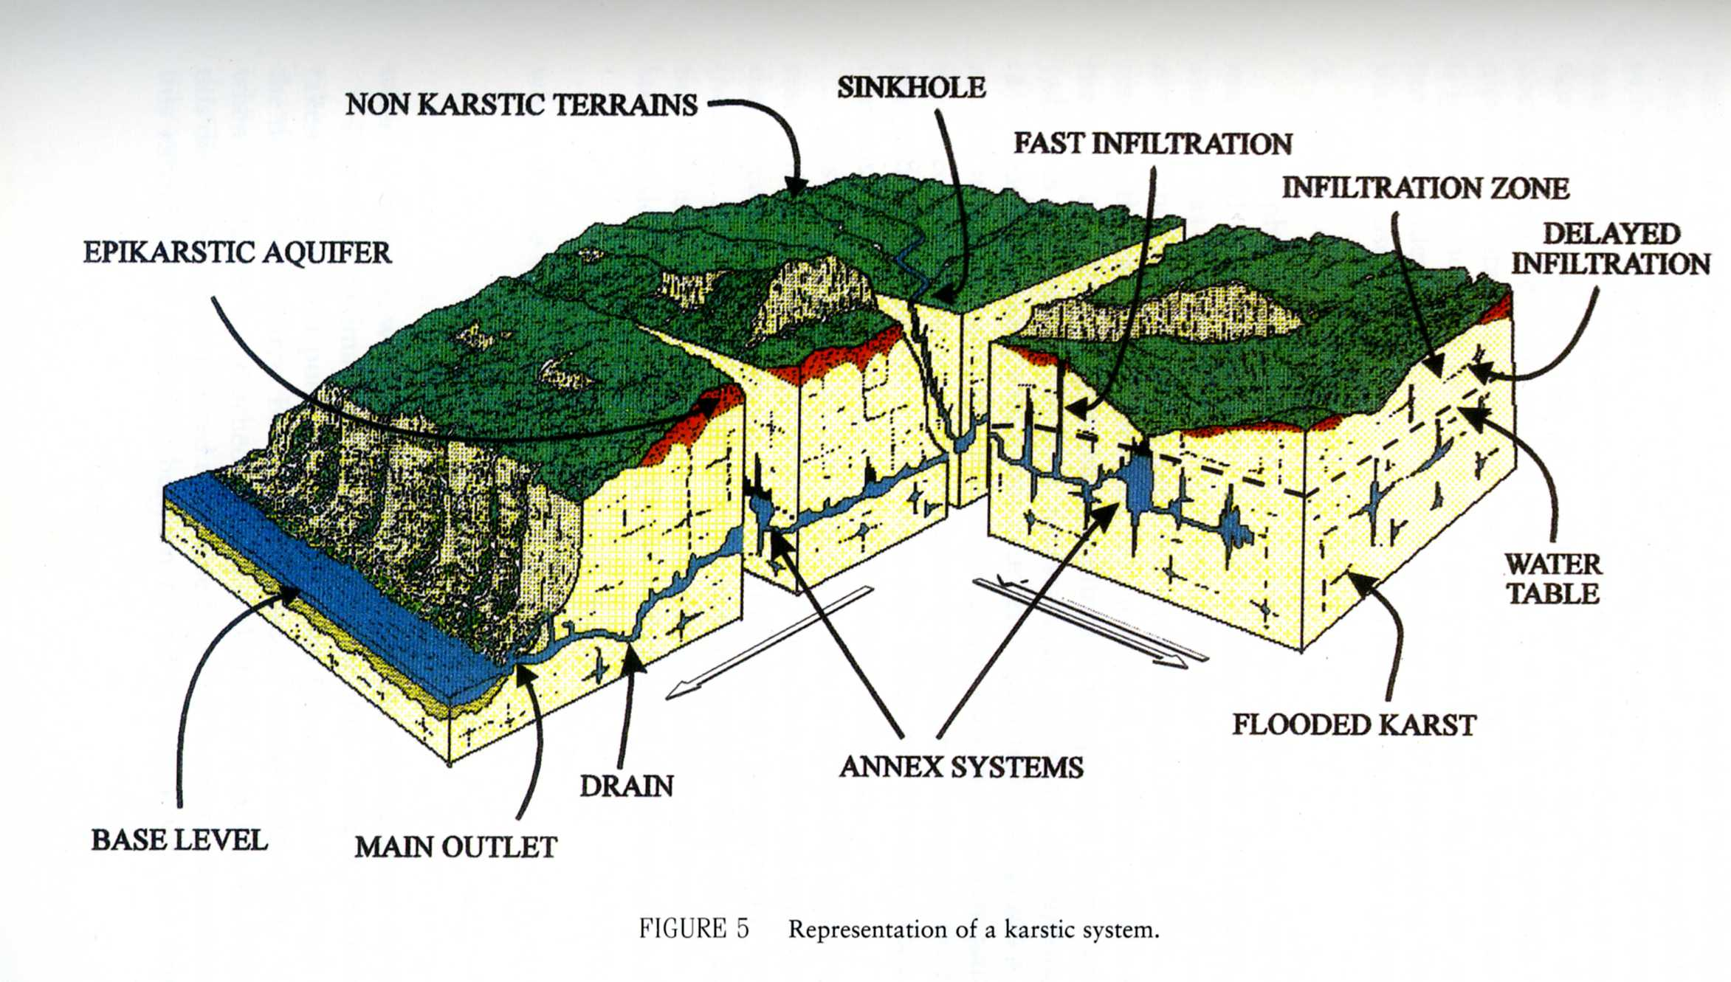
Krasové systémy

Slide 9
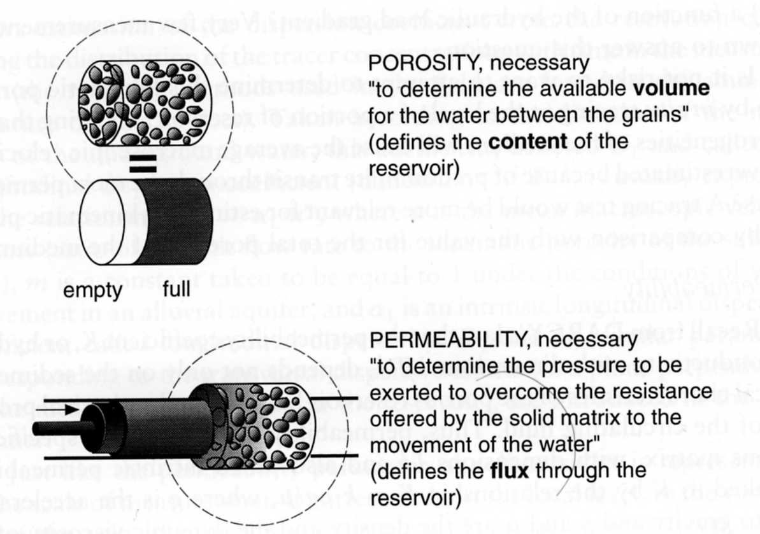
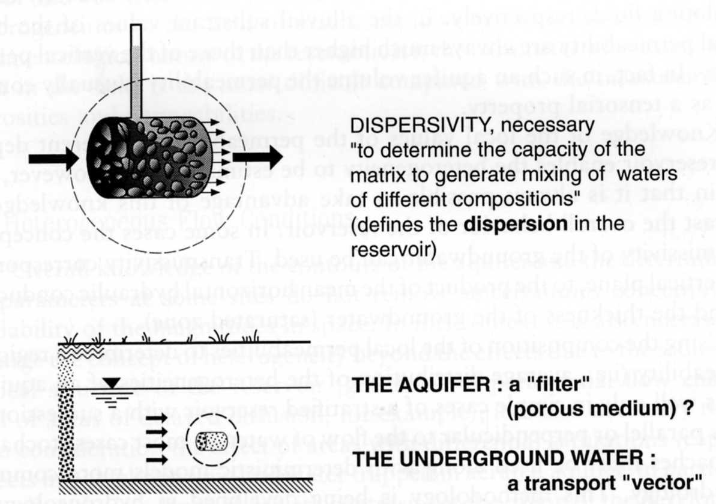
Porosita, permeabilita, dispersivita, koeficient infiltrace
Rychlosti proudění: mm/s až cm/s. Průtok: ml – l/s, krasové systémy m³/s.
Pomocná metoda – měření vydatnosti vrtu (l/s)

Slide 10
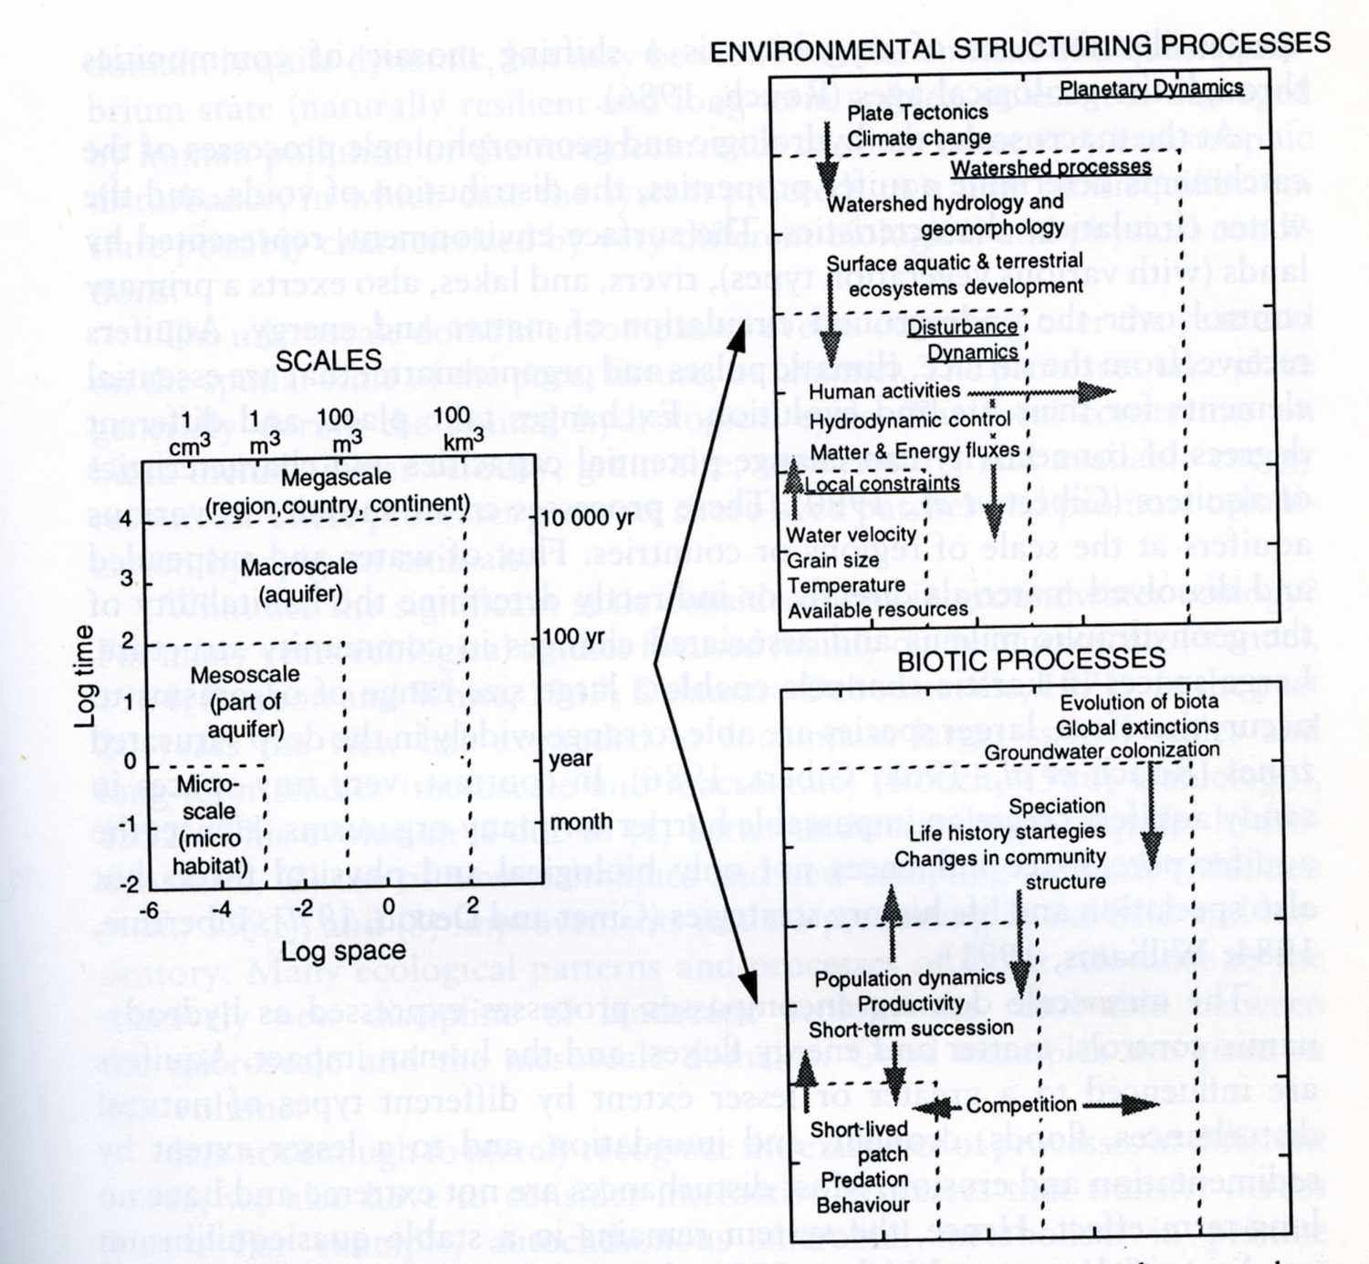
Časo-prostorová škála a rychlost procesů

Slide 11
Základní vlastnosti
Podmínky
  relativně stalá teplota vody (kopíruje průměrnou teplotu na povrchu)
  omezený prostor (výjimka krasy)
  relativně stalé chemické složení vody a vyšší mineralizace
  nízký obsah kyslíku (max. jednotky mg/l), relativně vyšší obsah oxidu uhličitého
Zdroje
  chybí světlo
  omezený vstup organických látek jen FPOM, UFPOM a hlavně POM (výjimka kras)

Slide 12
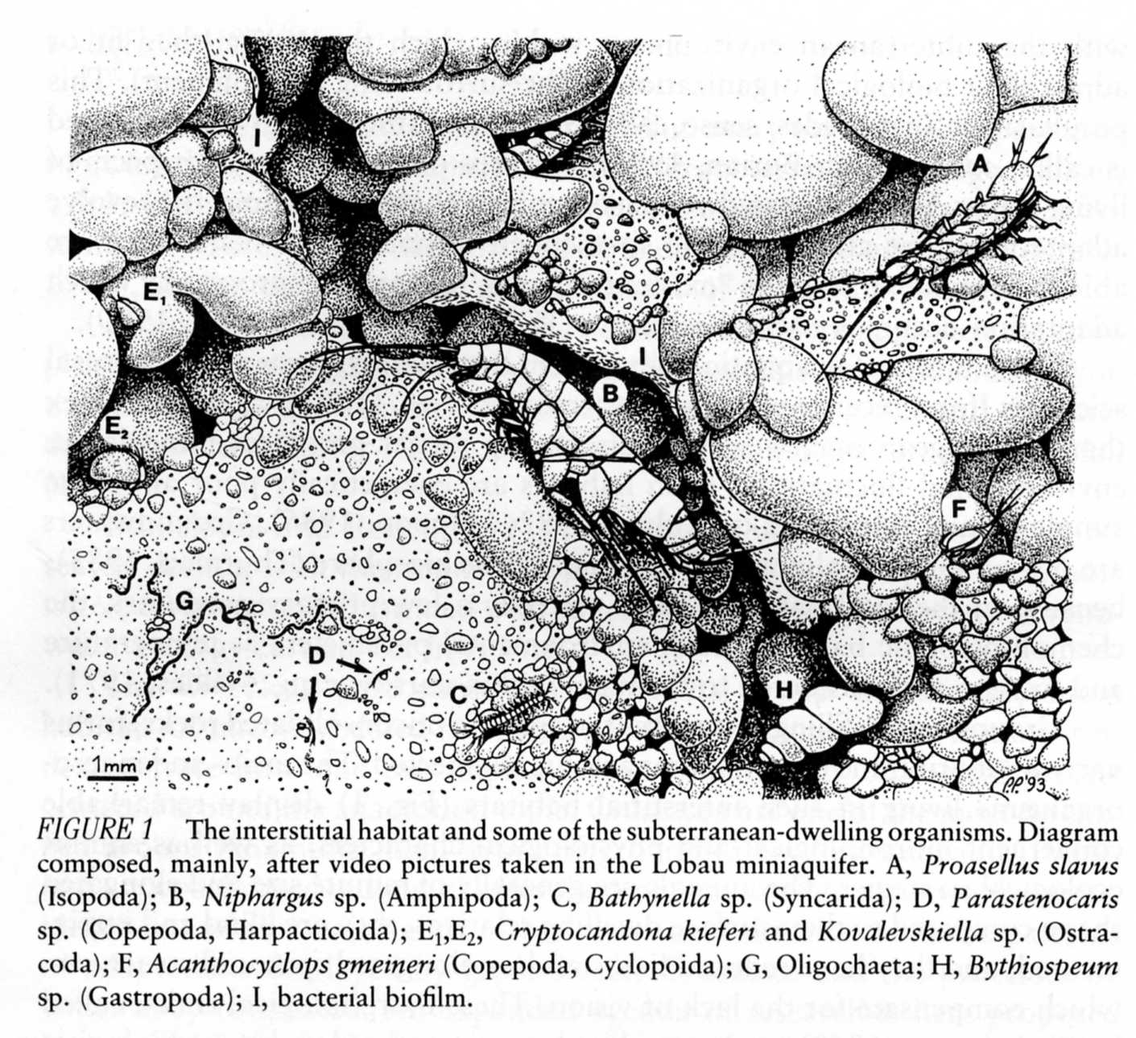
Podmínky - prostor

Slide 13
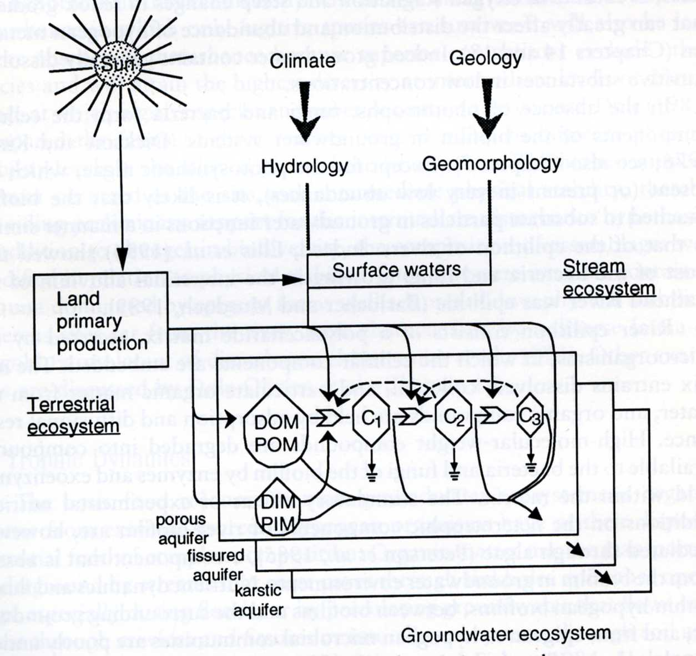
Zdroje – organická hmota

Slide 14
Adaptace organismů
Chybí světločivné orgány – zakrnělé nebo chybějící oči
Není nutný pigmentovaný tělní pokryv – organismy jsou bezbarvé nebo bílé
Prodloužené tělo, často bičíky
Nízká pohyblivost, adaptace na nízký obsah kyslíku
Chemotaktilní orgány – brvy, štětiny atd.
Feromonová komunikace
V rozmnožovacím cyklu není zpravidla sezónnost
Všežravci (sběrači a seškrabávači) a predátoři

Slide 15
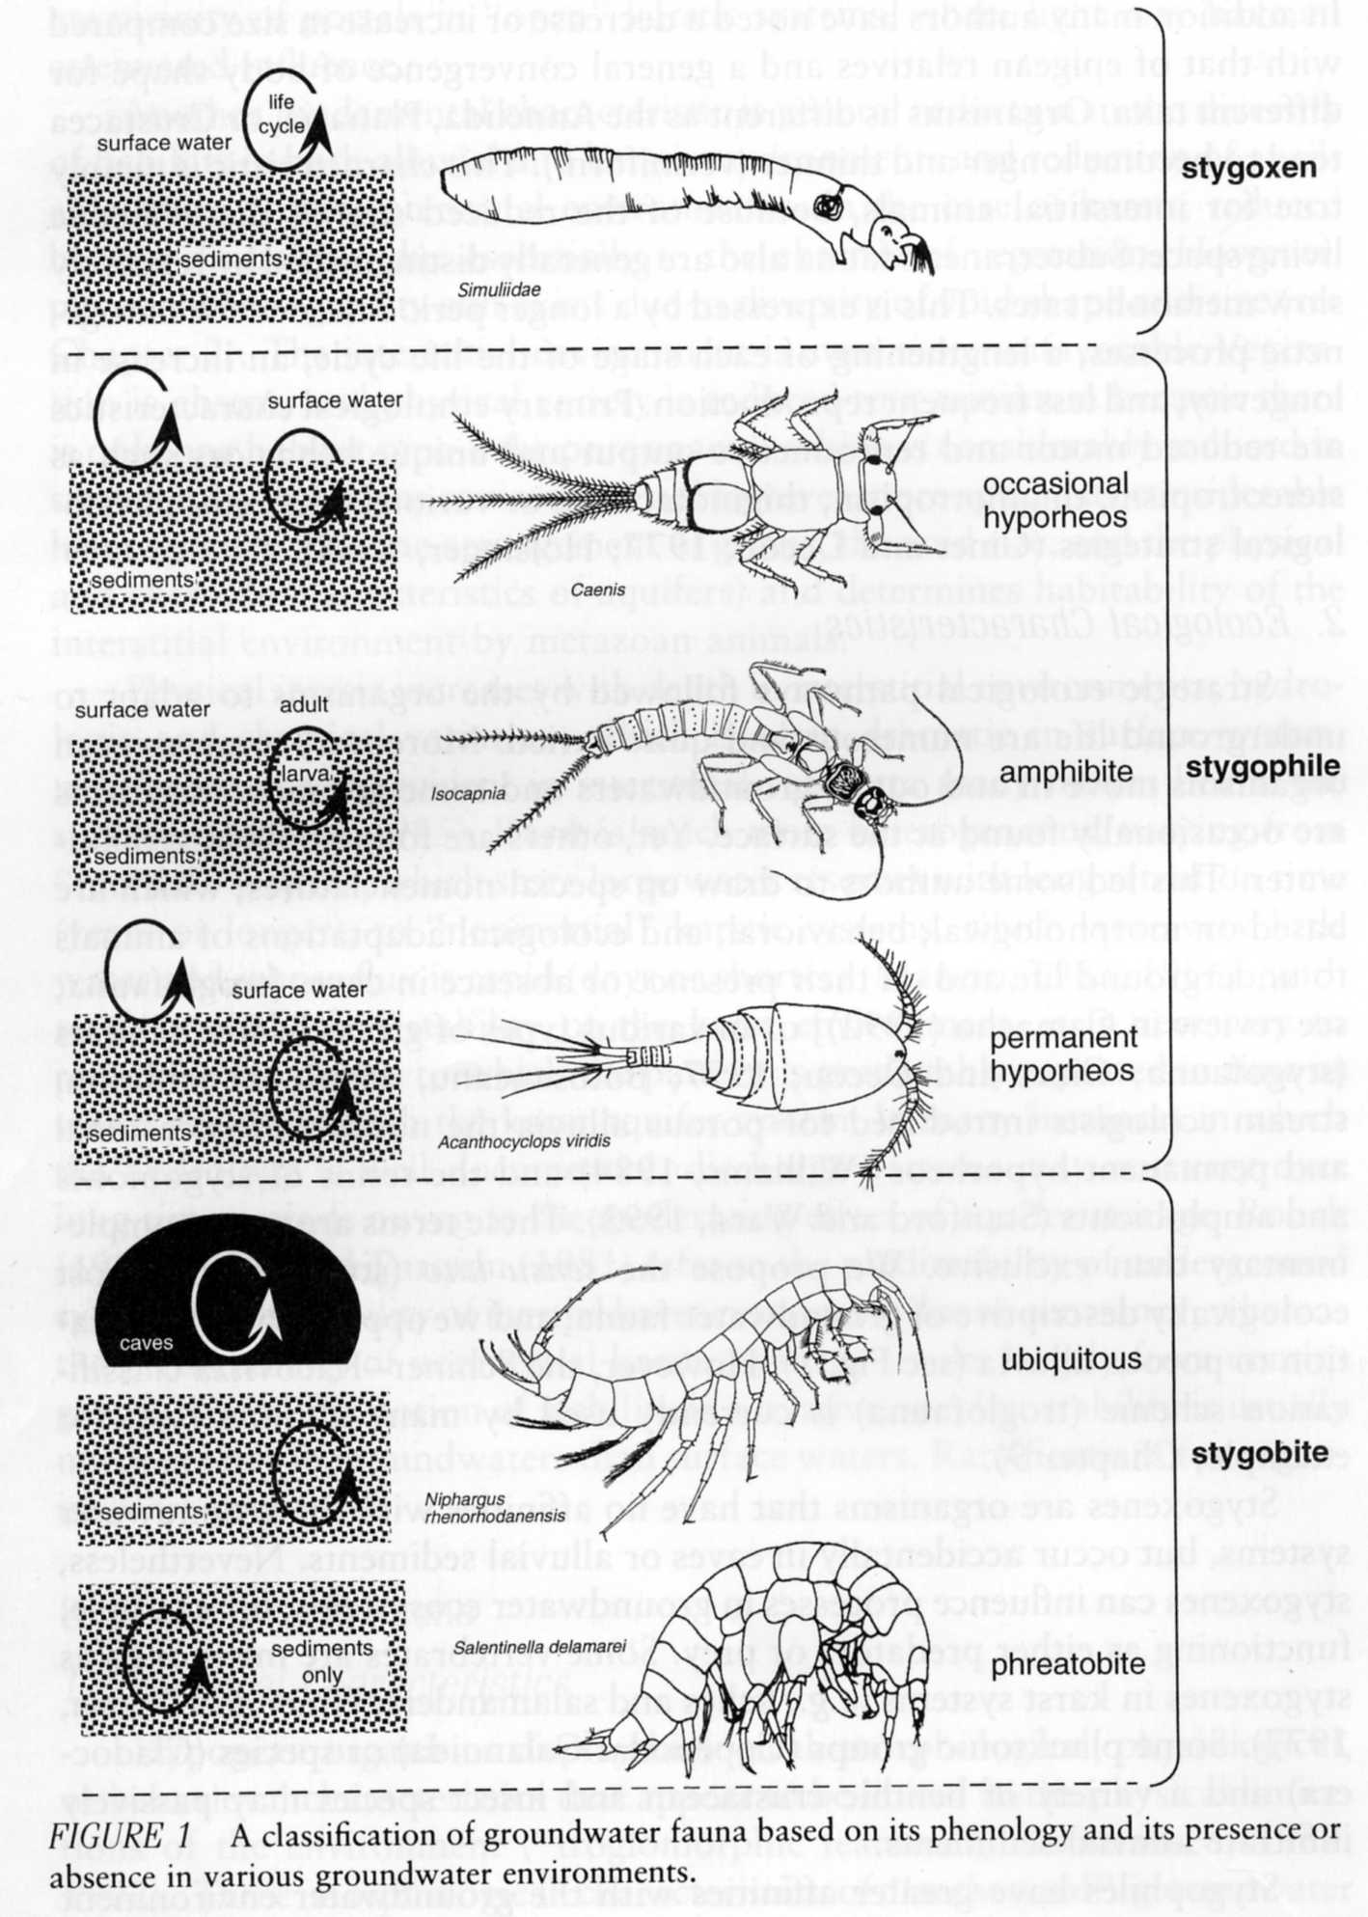
Organismy podzemních vod

Slide 16
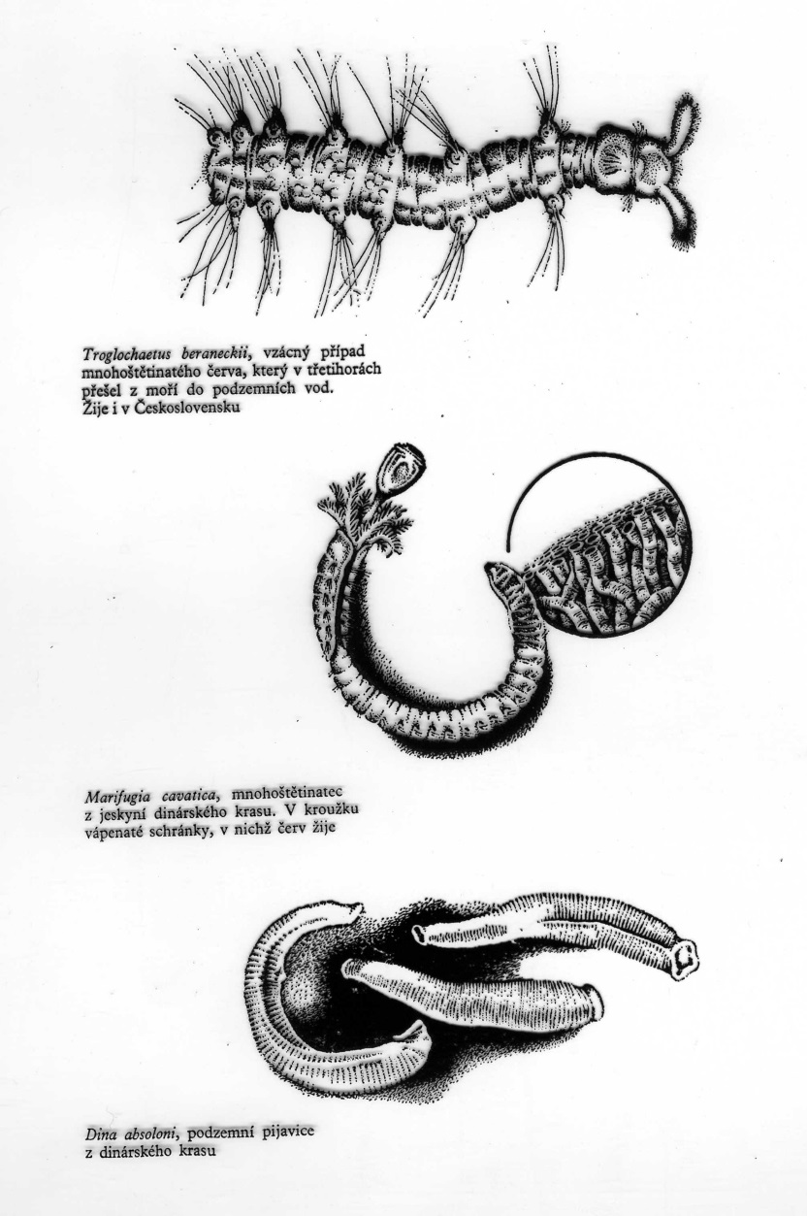
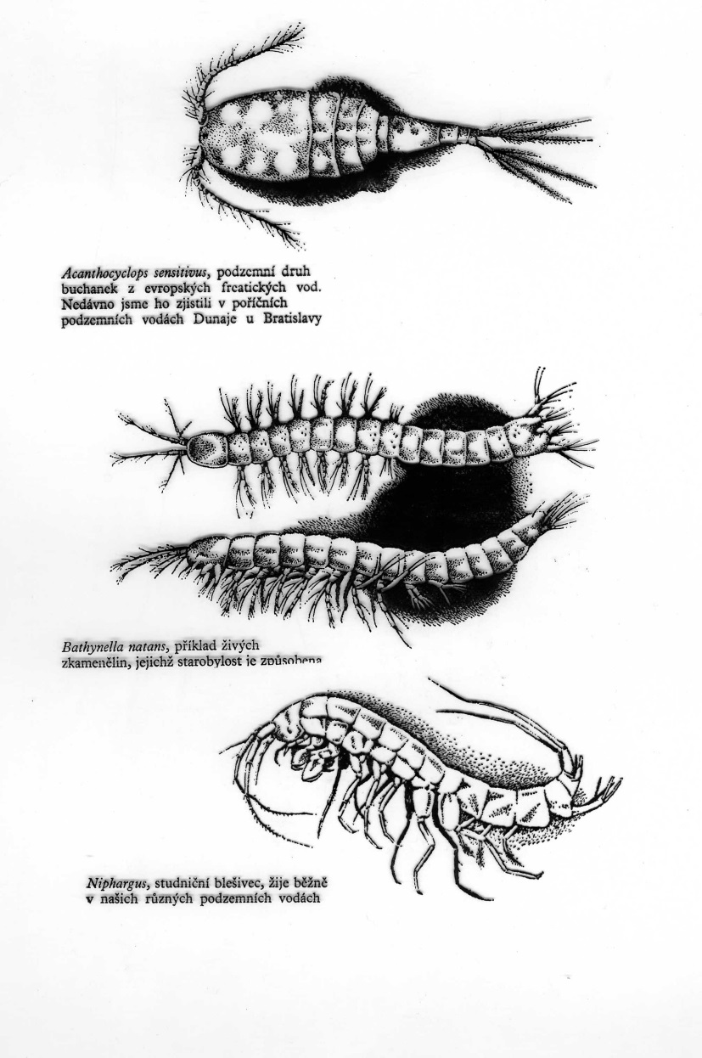
Stygo-phreatobionti

Slide 17
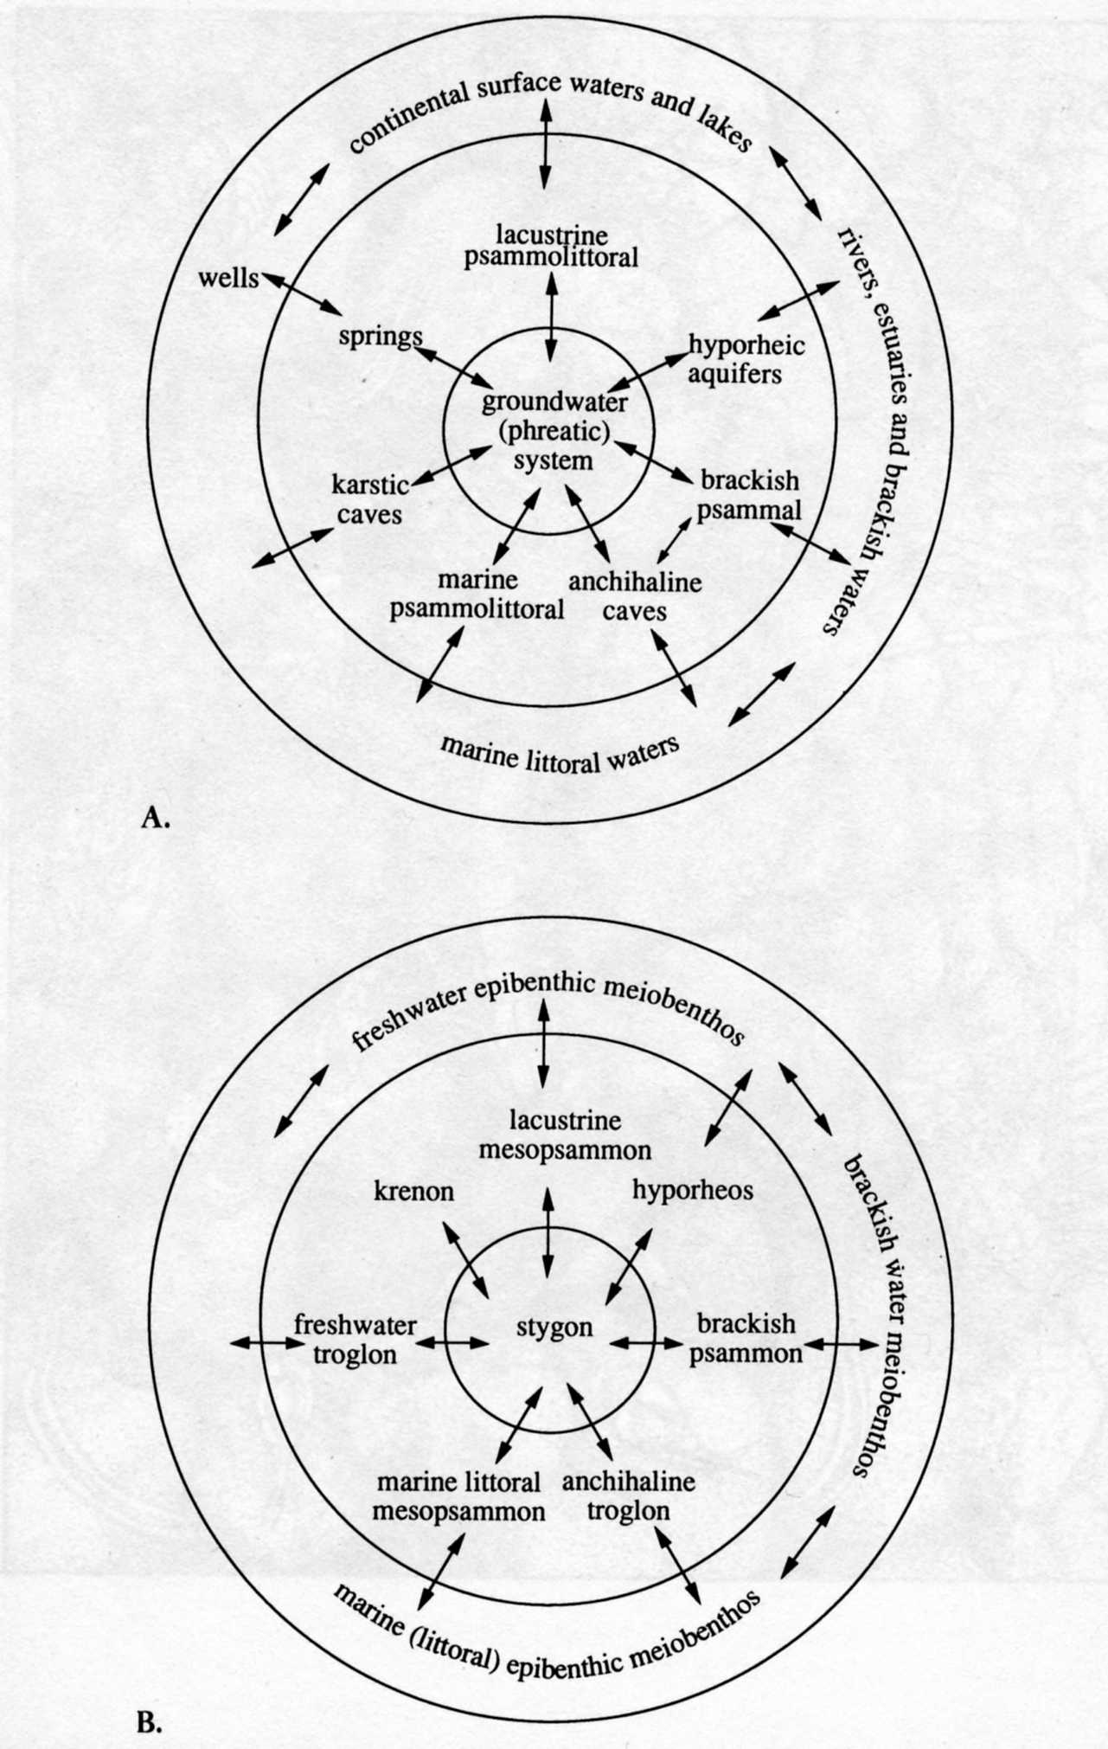
Komunikace s okolními systémy – biotopy (habitaty)

Slide 18
Prameny – krenon (al)

Slide 19
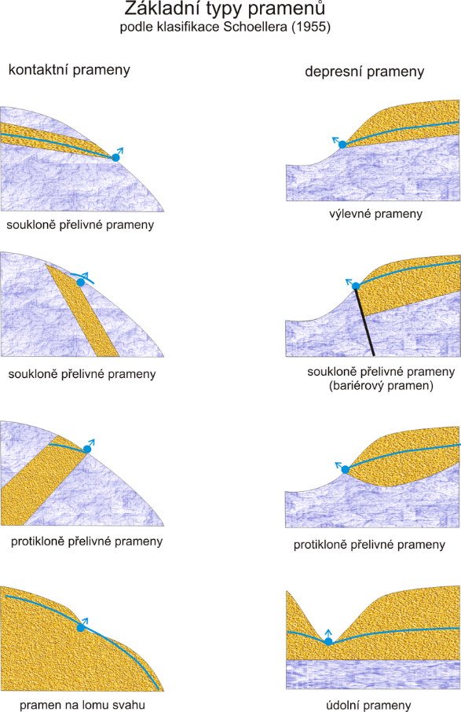
Hydrogeologické typy pramenů

Slide 20
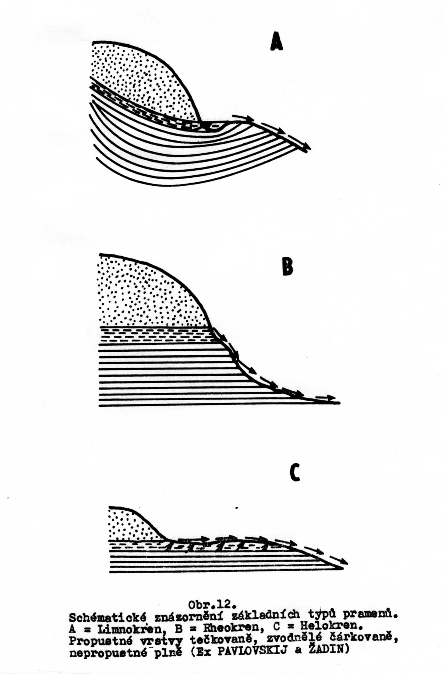
Historická klasifikace
Limnokrén – studánka
Rheokrén – přímý vývěr
Helokrén – pramenný mokřad

Slide 21
Časové hledisko klasifikace pramenů
Permanentní prameny – trvale tekoucí celý rok
Periodické prameny – krasové vyvěračky
Intermitentní prameny – tečou od předjaří do léta, v pozdním létě jsou zpravidla bez vody
Efemerní prameny – tečou jen jednou za několik let, jen při vysokých hladinách podzemní vody

Slide 22
Specifické typy pramenů
Nivál – pramen (prameniště) se zdrojem ve sněhových polích. Často jen dočasný a typický svým složením dle složení sněhové vody. Vodnost se často mění během dne, dle tání sněhu.
Kryal – pramen (prameniště) se zdrojem vody z ledovce. Typická diurnální režim dle tání ledovce, mnohdy mohutné průtoky až desítky m³/s.

Slide 23
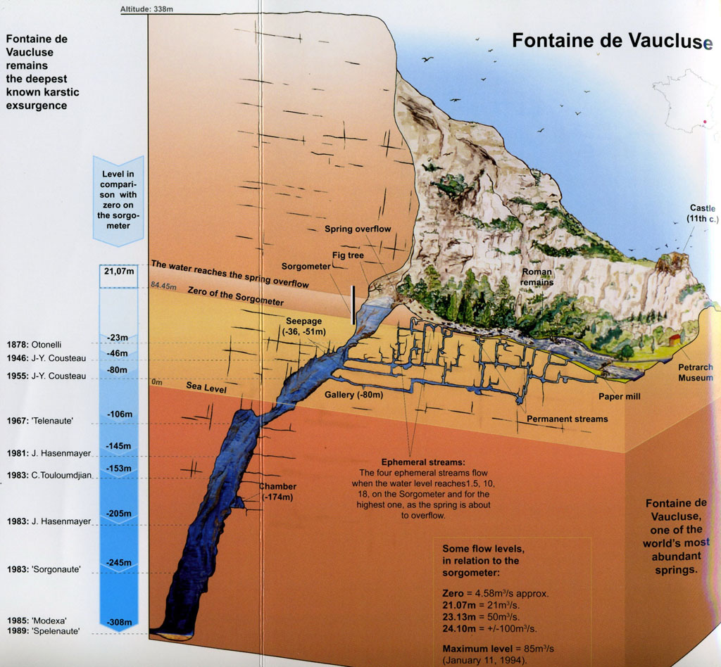

Slide 24
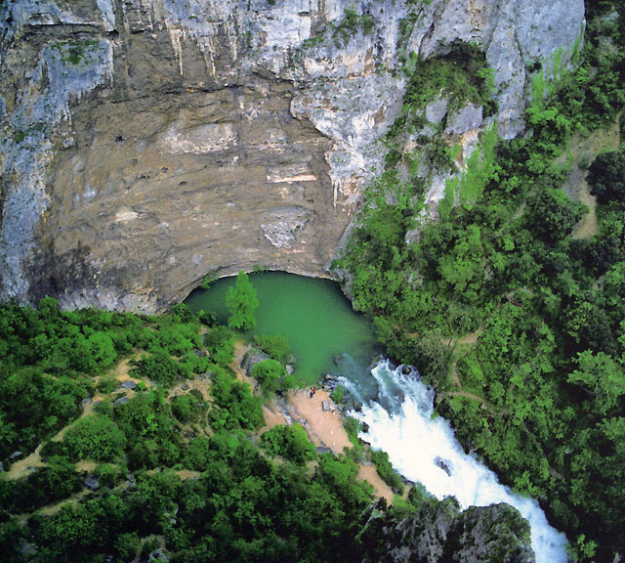

Slide 25
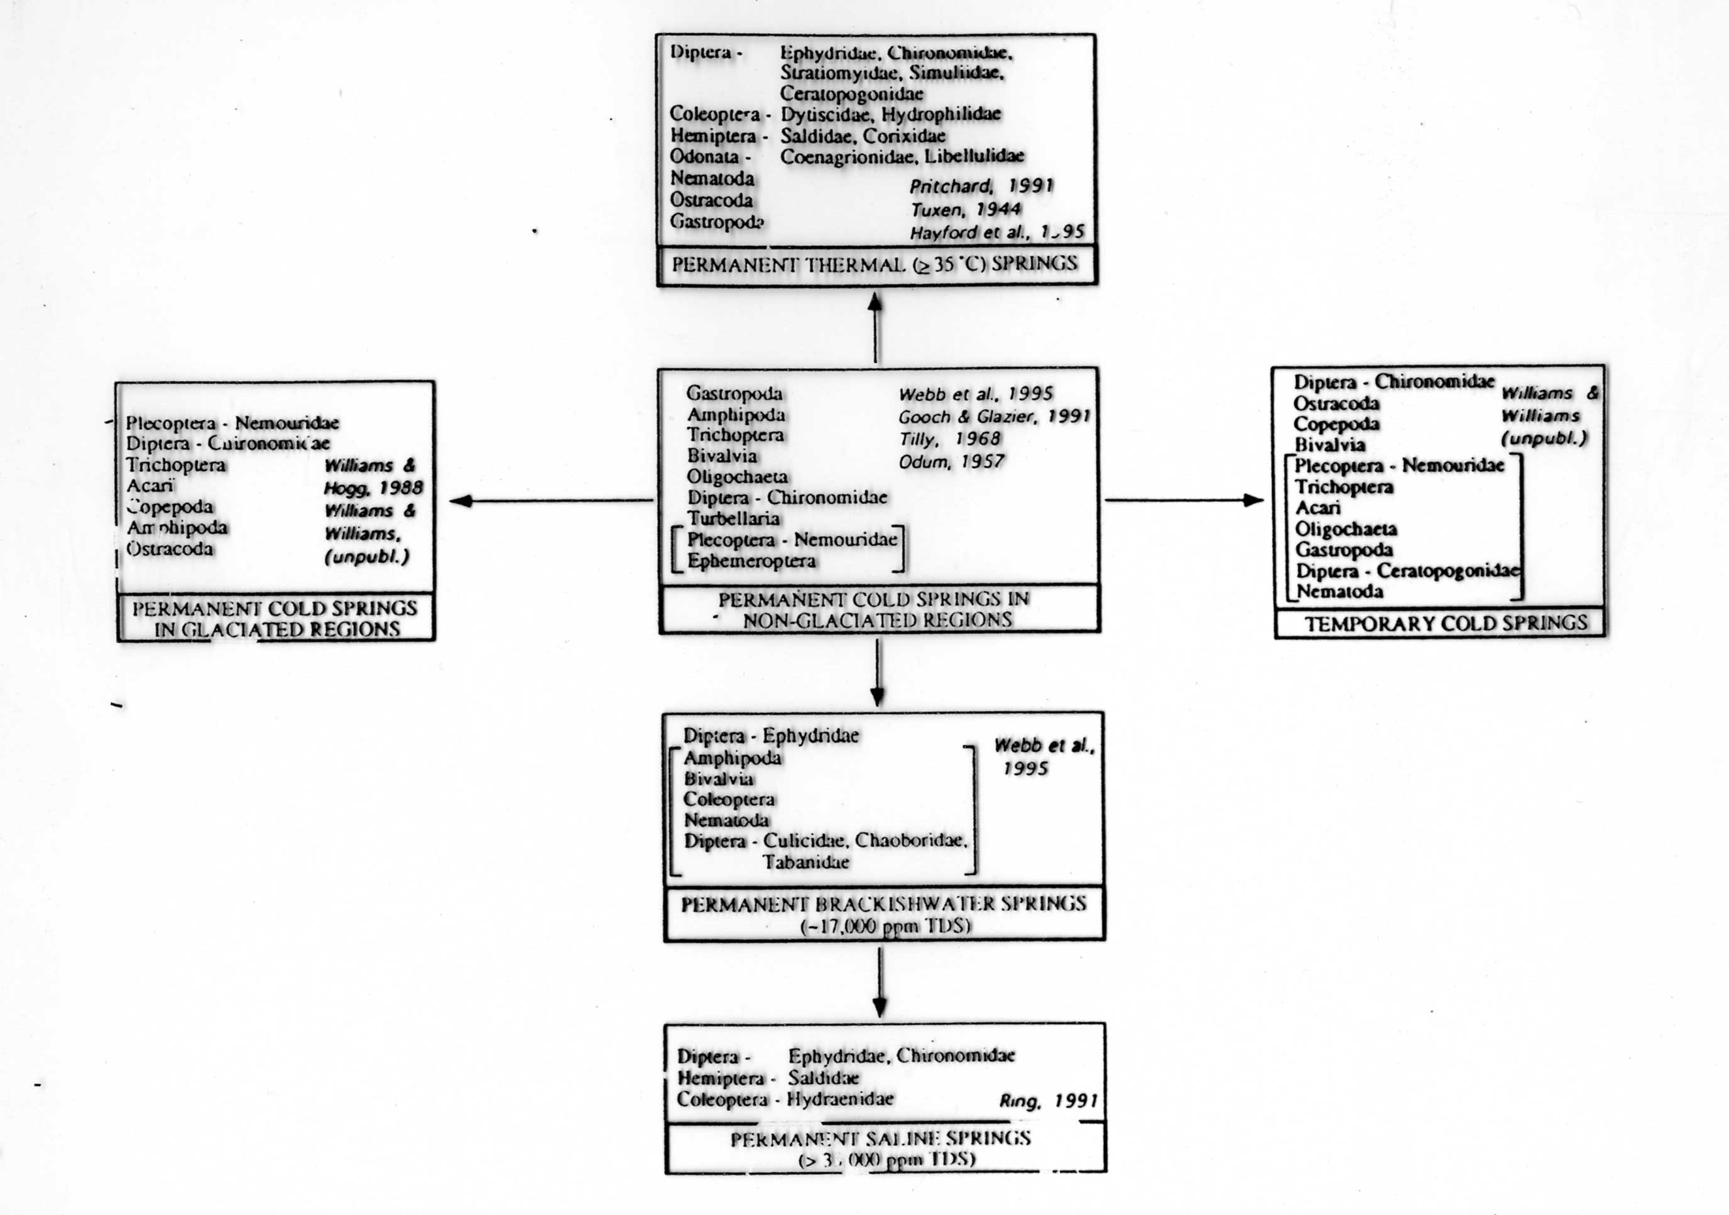
Současná klasifikace

Slide 26
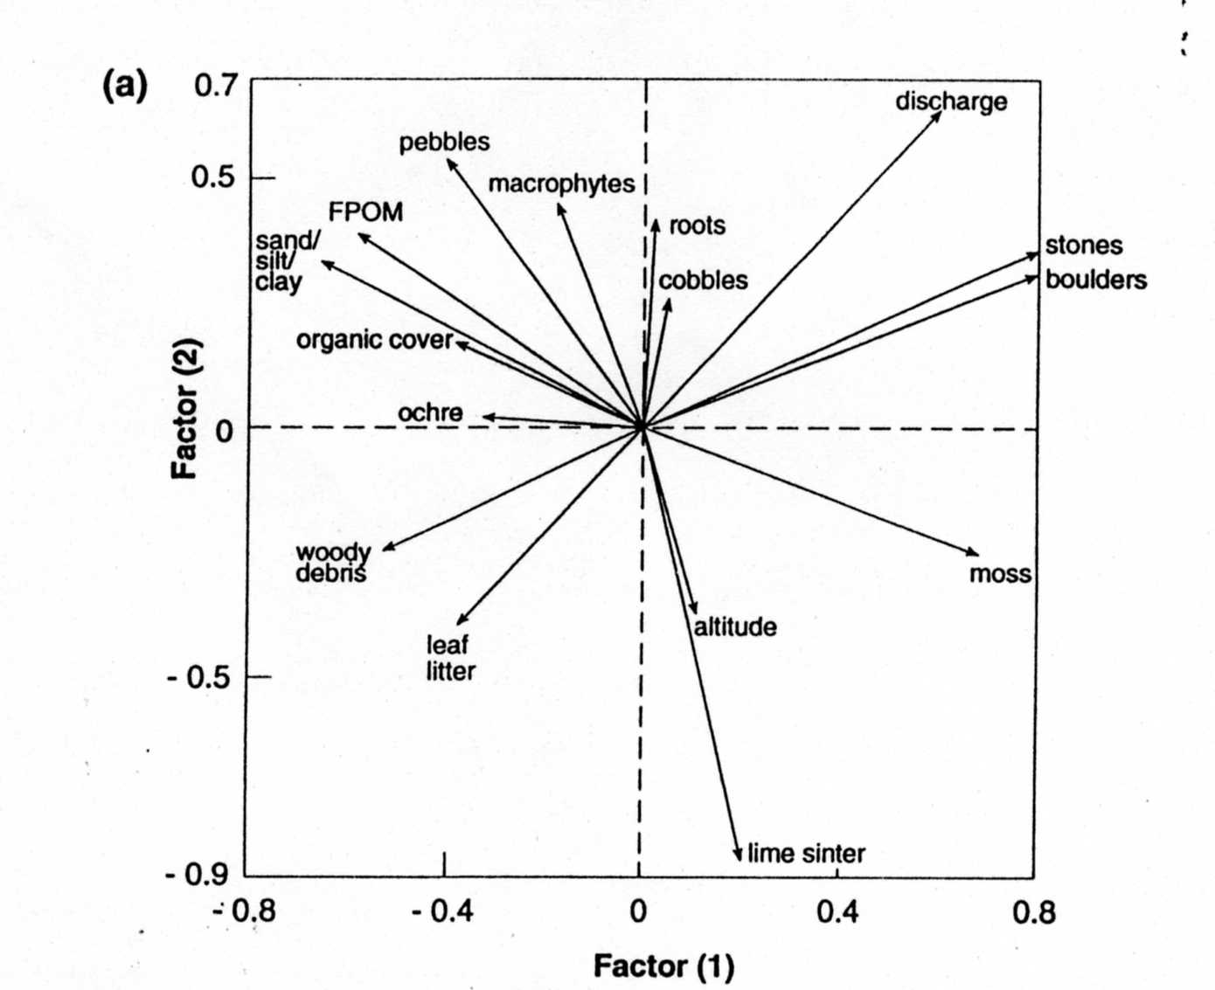
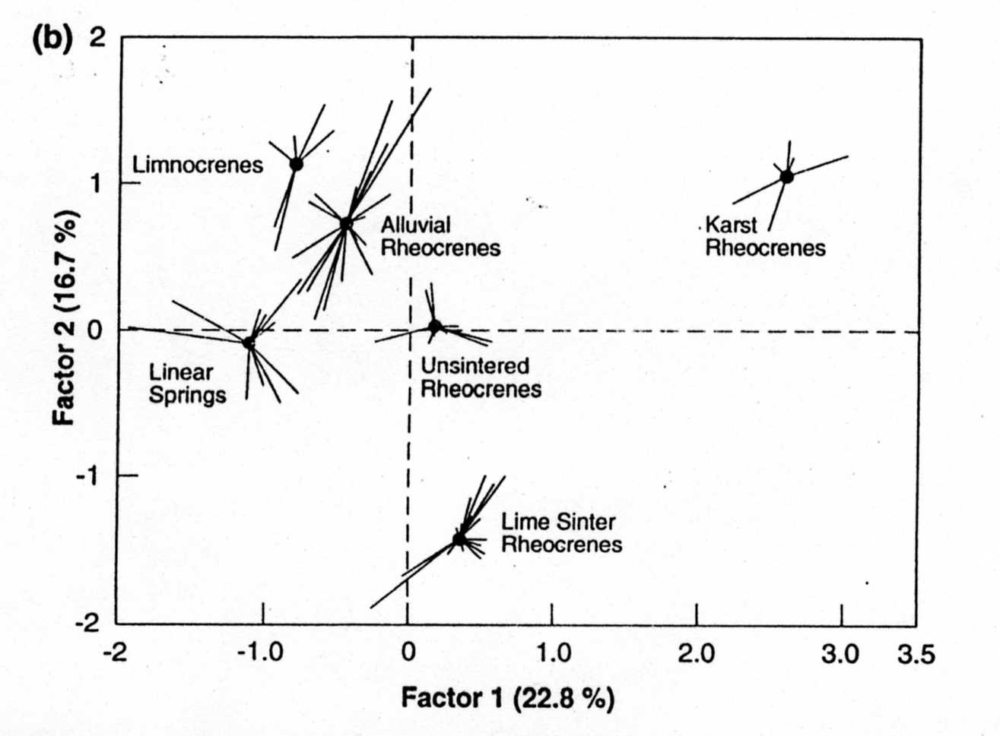
Oprávněnost klasifikací

Slide 27
Základní charakteristiky
Přechodová zóna, ale není typický ekoton
Primárně nízké koncentrace rozp. O₂ – dle typu různě rychlé dosycování
Vždy vyšší koncentrace rozp. CO₂
Vyšší mineralizace vody – zdroj podzemní voda
První primární producenti – dle typu a mineralizace různá specifická společenstva
Občasný a pravidelný výskyt stygobiontů a stygofilů

Slide 28
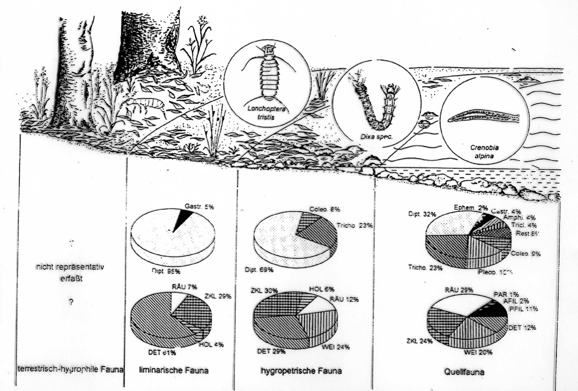
Habitaty pramenišť

Slide 29
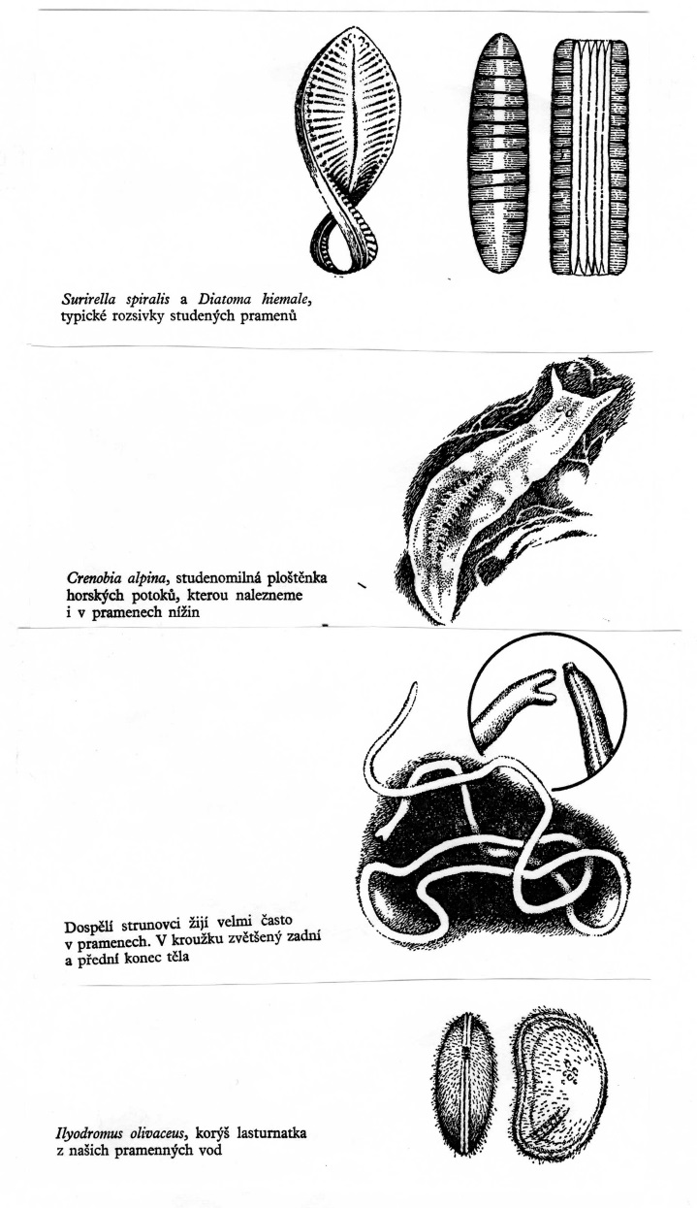
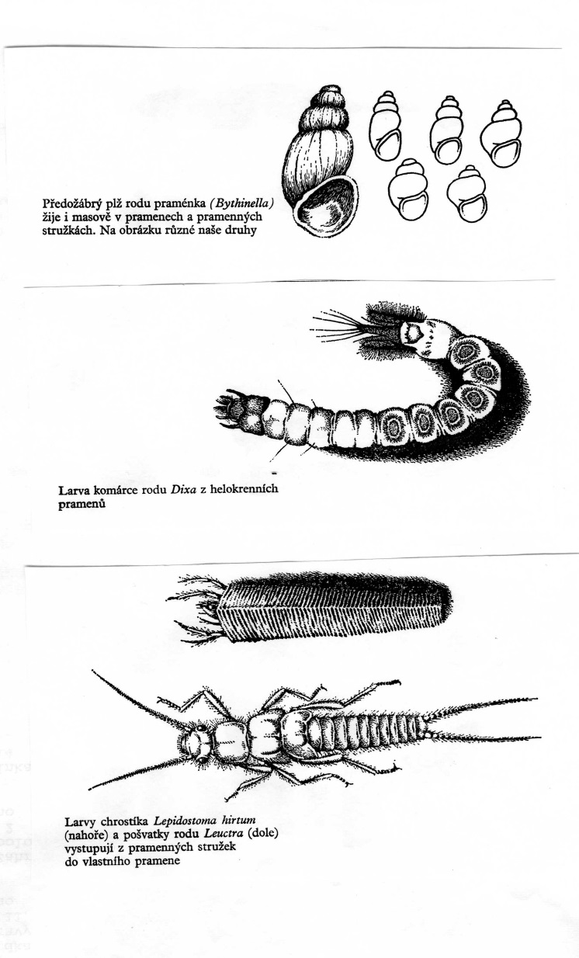
Organismy pramenišť

Slide 30
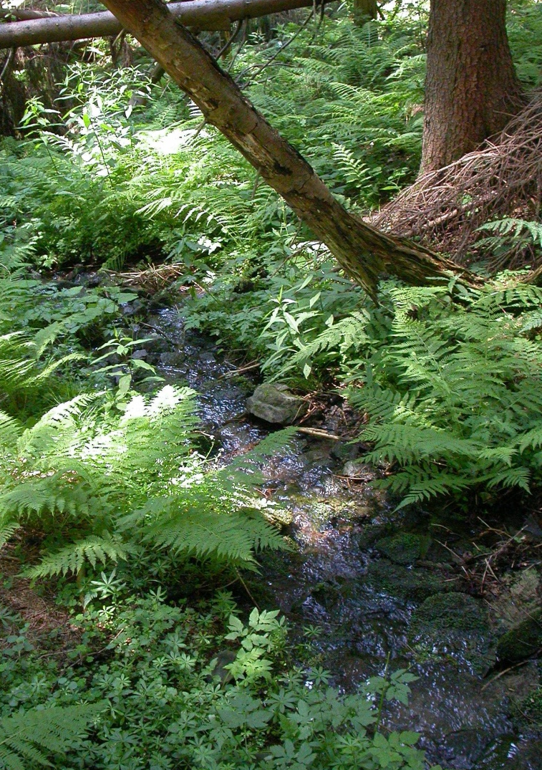
Proč studovat populace v pramenech?
Prameny jako evoluční model.
prameniště mohou být díky specifickým podmínkám izolovaná
pro permanentní (blešivec) faunu je terestrické prostředí bariérou
působení antropických vlivů pouze v omezeném rozsahu
nehrozí genetické „znečištění“ populací rybářským managementem

Slide 31
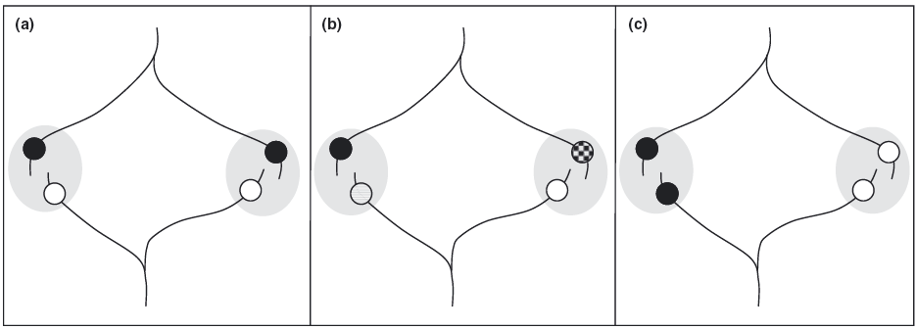


Modely komunikace mezi prameništi
Stream hierarchy
Death Valley model
Headwater model
tok prameništní populace pramenné oblasti na hranici rozvodí
migrační bariéra
(Finn et al. 2007)

Slide 32
Hyporheal – podříční vody
(Psammolittoral)

Slide 33
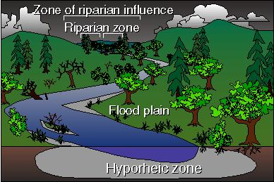
Kde, proč a jak vznikají

Slide 34
Historie výzkumu
předpoklad, že část říční fauny obývá sedimenty pod říčním dnem a vykazuje vertikální distribuci - Kühtreiber (1934)
kopání jam ve freatické zóně (Chappuis 1942)
termín „hyporheic“ použil poprvé Orghidan (1959)
hyporeál (intersticiál) jako součást podzemních vod, rozvinut ve štěrkovitých sedimentech, pro říční faunu plní funkci refugia a líhně (Schwoerbel 1961)
u nás se výzkumu ve freatické zóně věnoval O. Štěrba (60.-70. léta)
„ekotonální“ přístup: hyporeál jako ekoton mezi systémem povrchových a podzemních vod; diverzita zde ale dosahuje jen středních hodnot! (Gibert et al. 1990)
různé přístupy ovlivněny použitou vzorkovací metodou: freatobiologové vs. limnologové

Slide 35
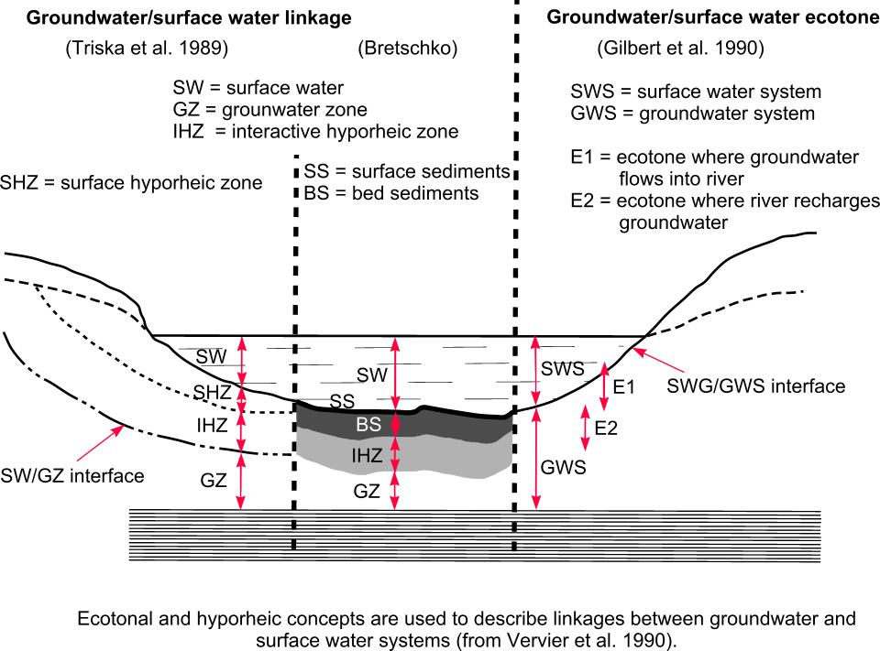
Ekotonální a hyporeický přístup

Slide 36
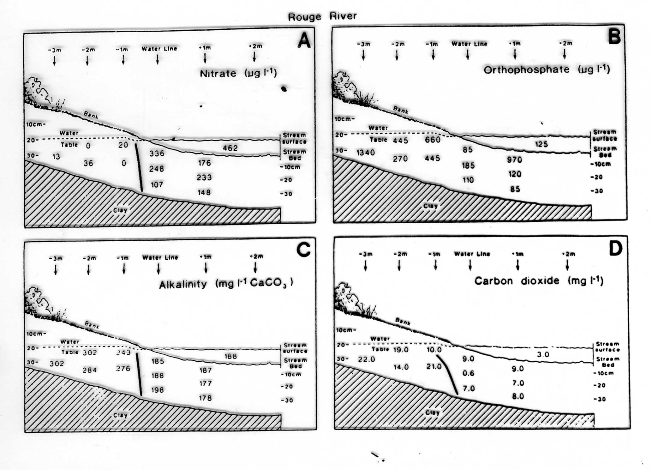
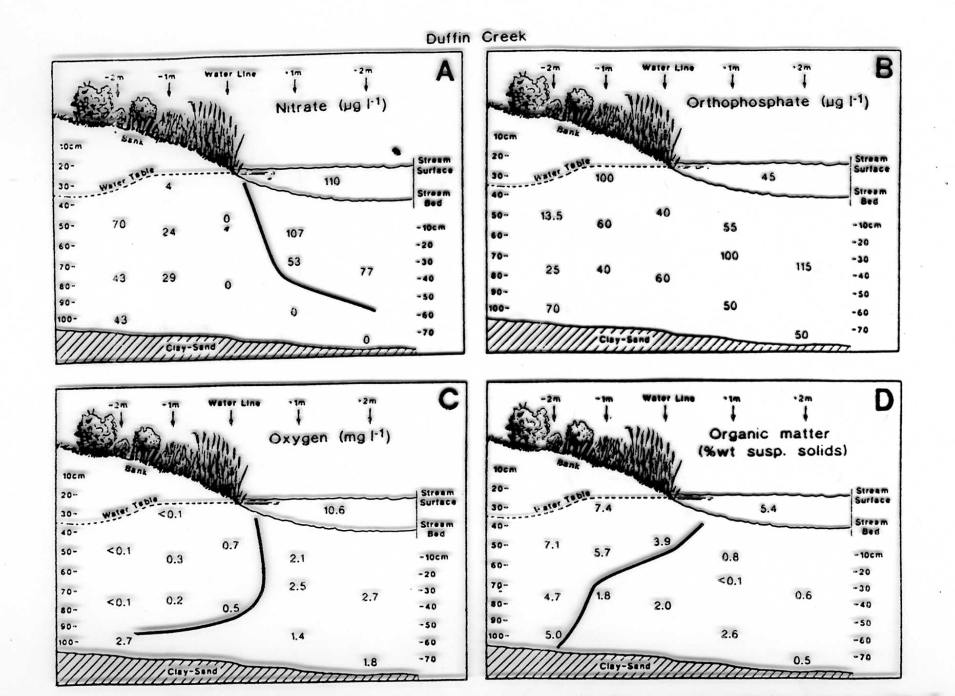
Složení vody jako důkaz existence hyporealu

Slide 37
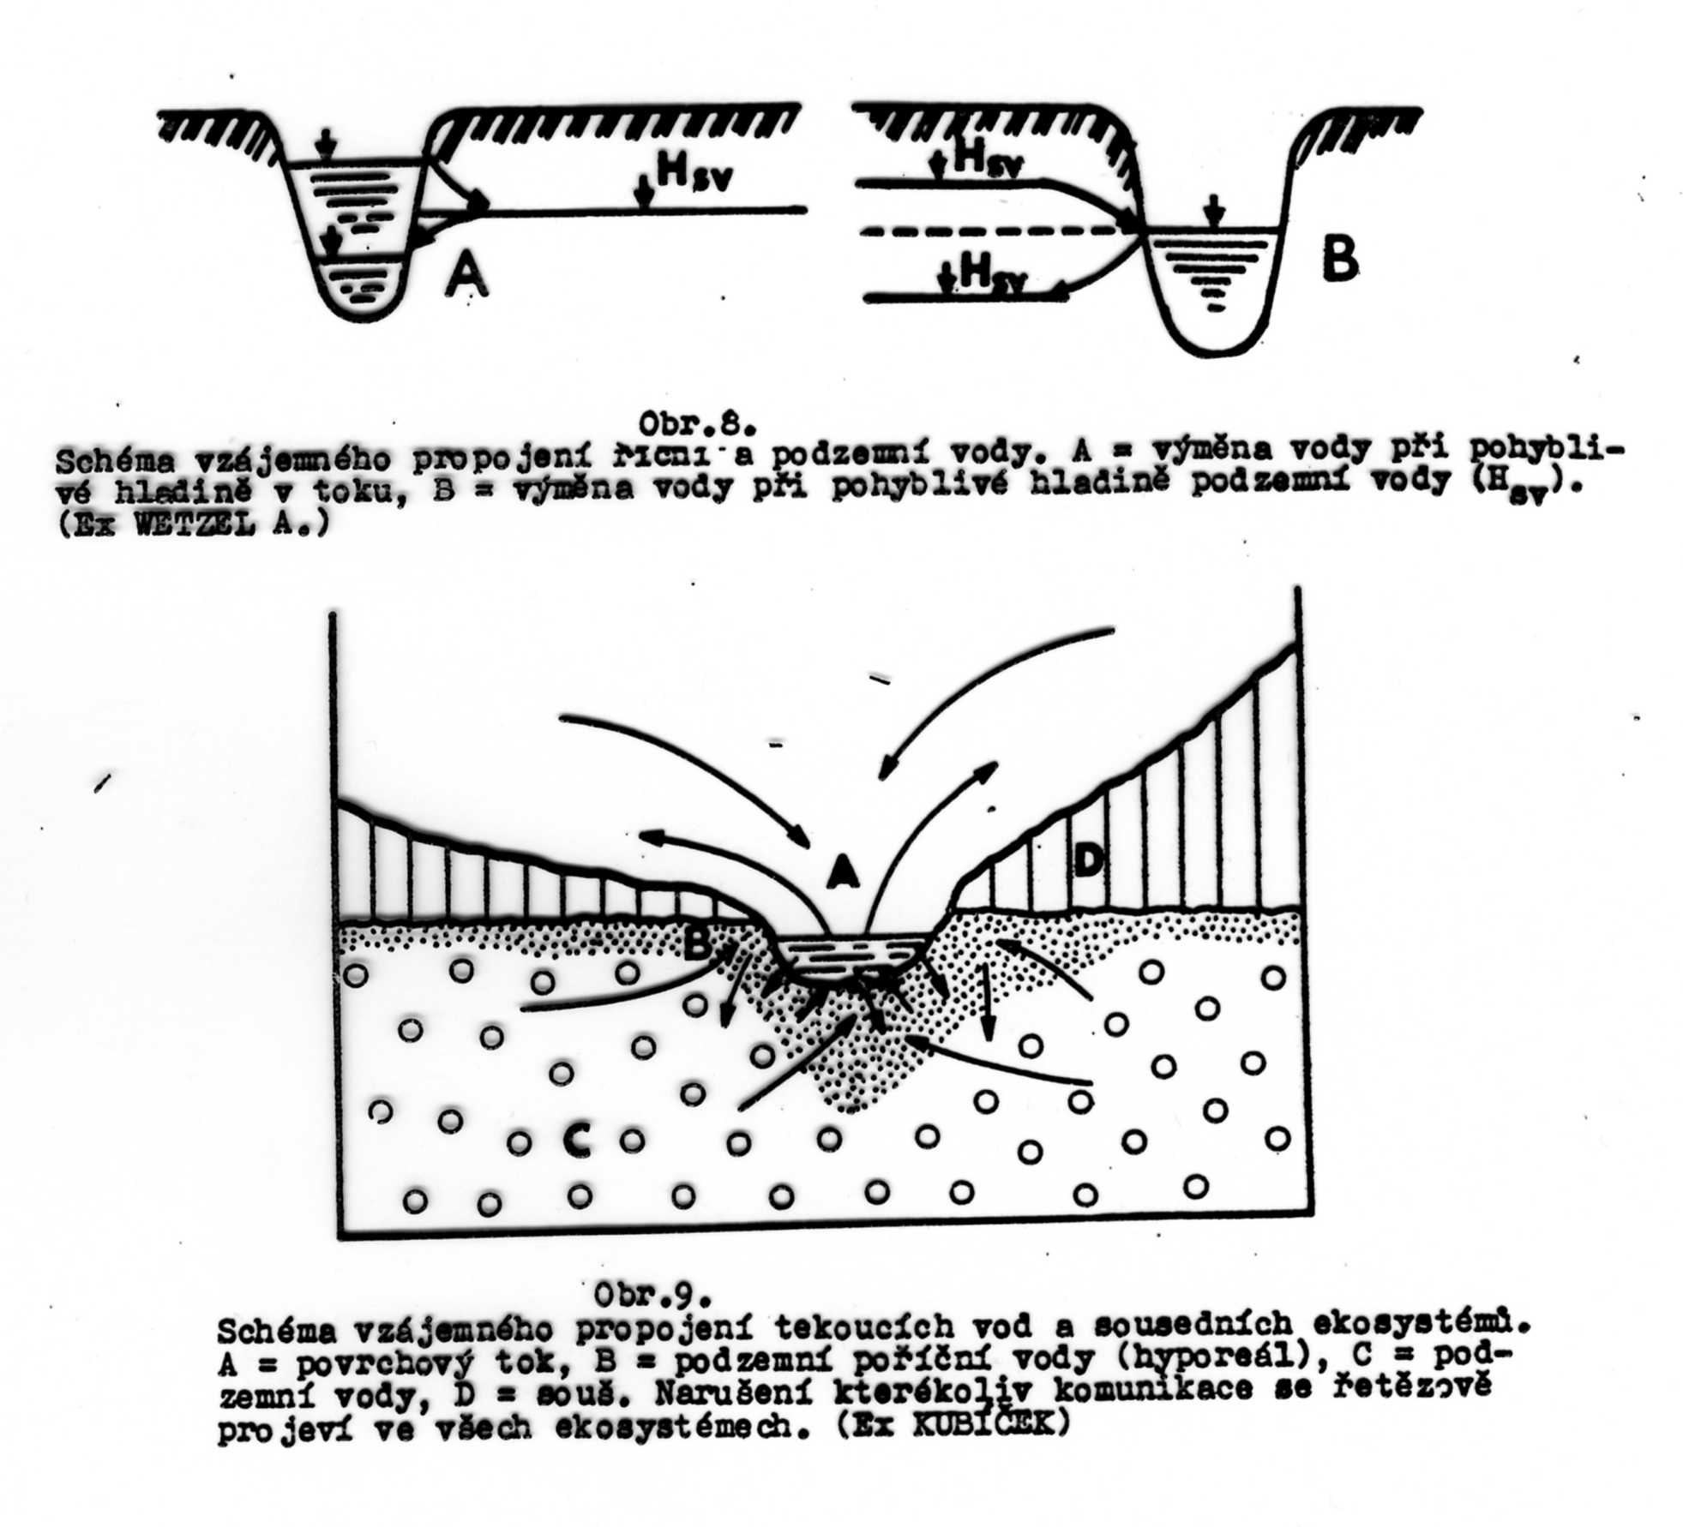
Komunikace s podzemní a povrchovou vodou

Slide 38
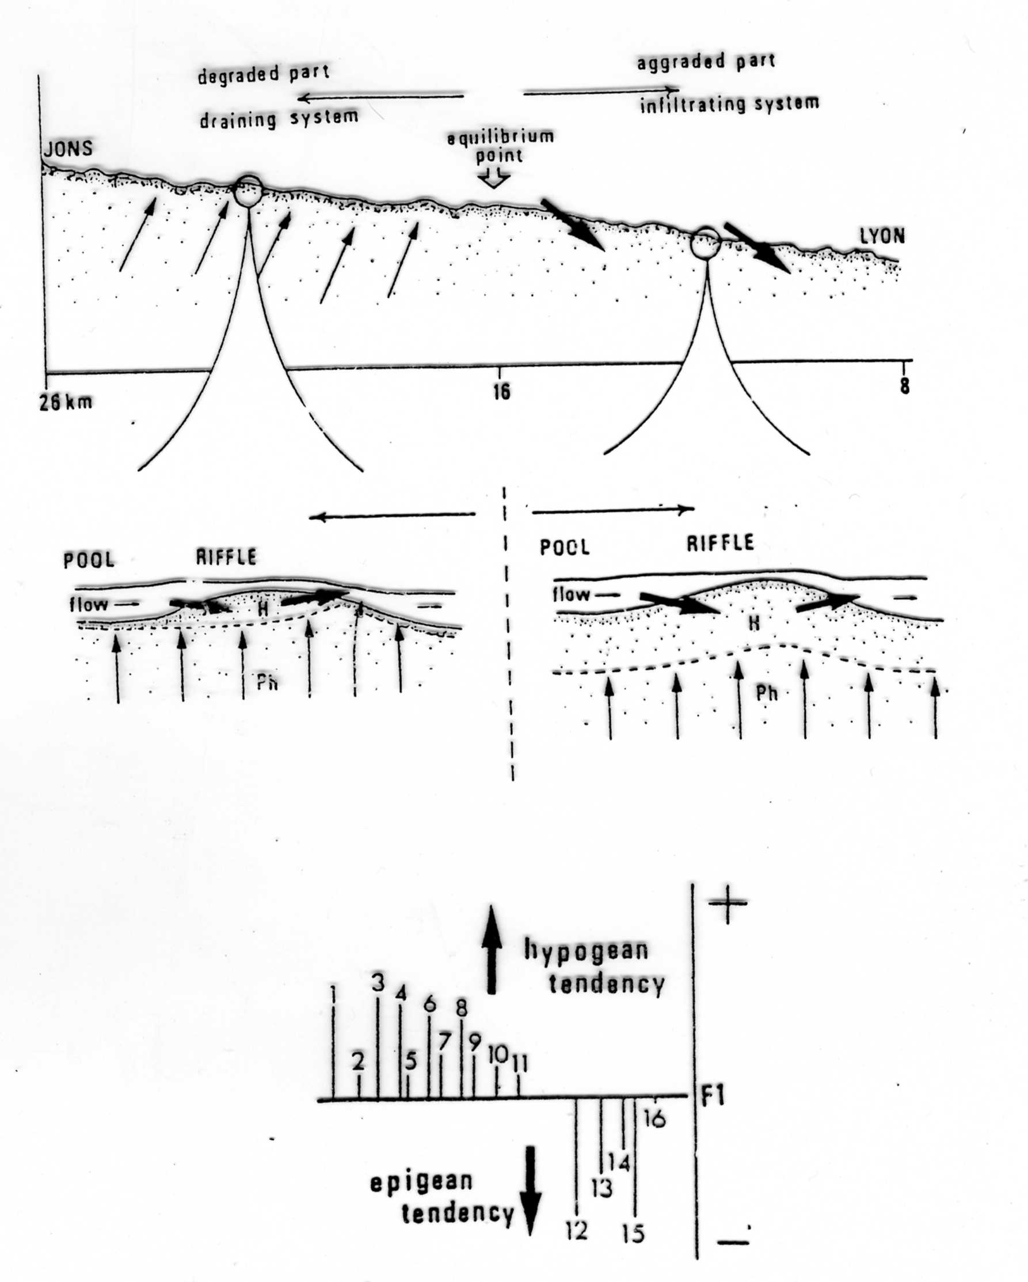
Hyporheal v podélném profilu toku

Slide 39
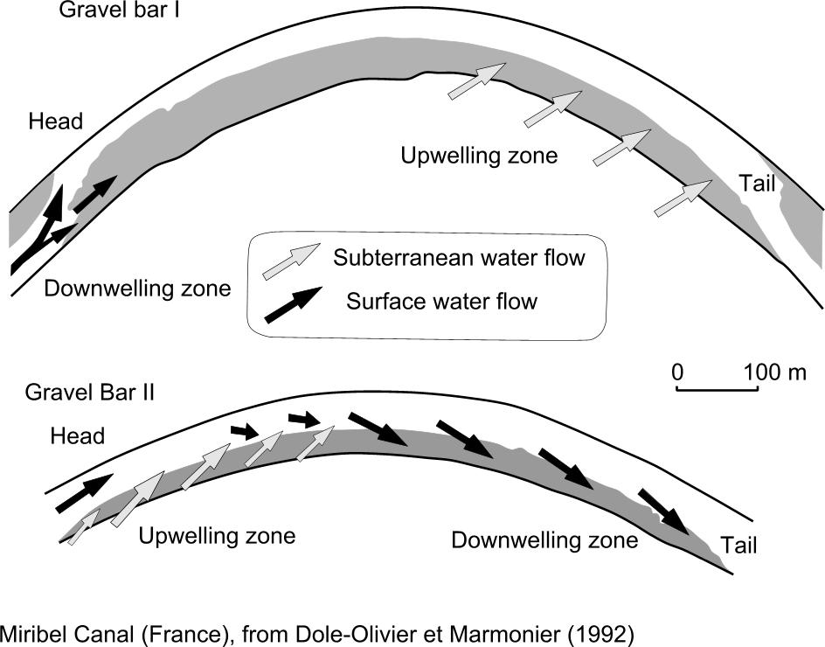
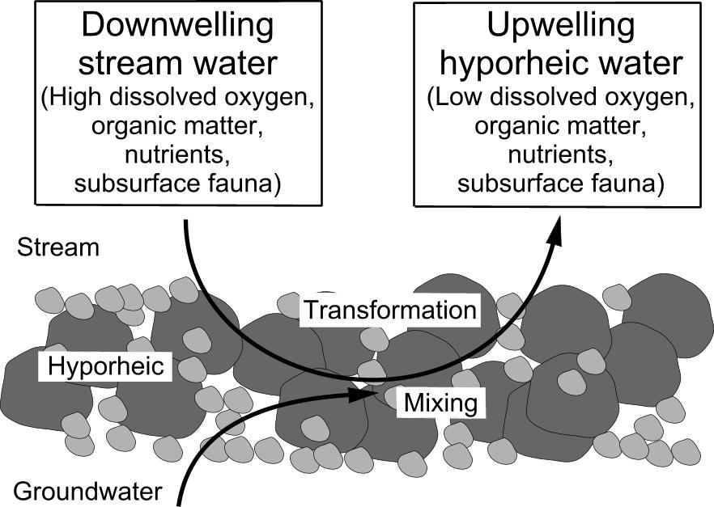
Komunikace mezi povrchovou a podzemní vodou
horizontální proudění, infiltrace, exfiltrace, kapilární síly
závisí na propustnosti dna, povrchovém průtoku a průtoku hyporeálem
variabilita v podélném a příčném profilu i v čase
kolmatační vrstva

Slide 40
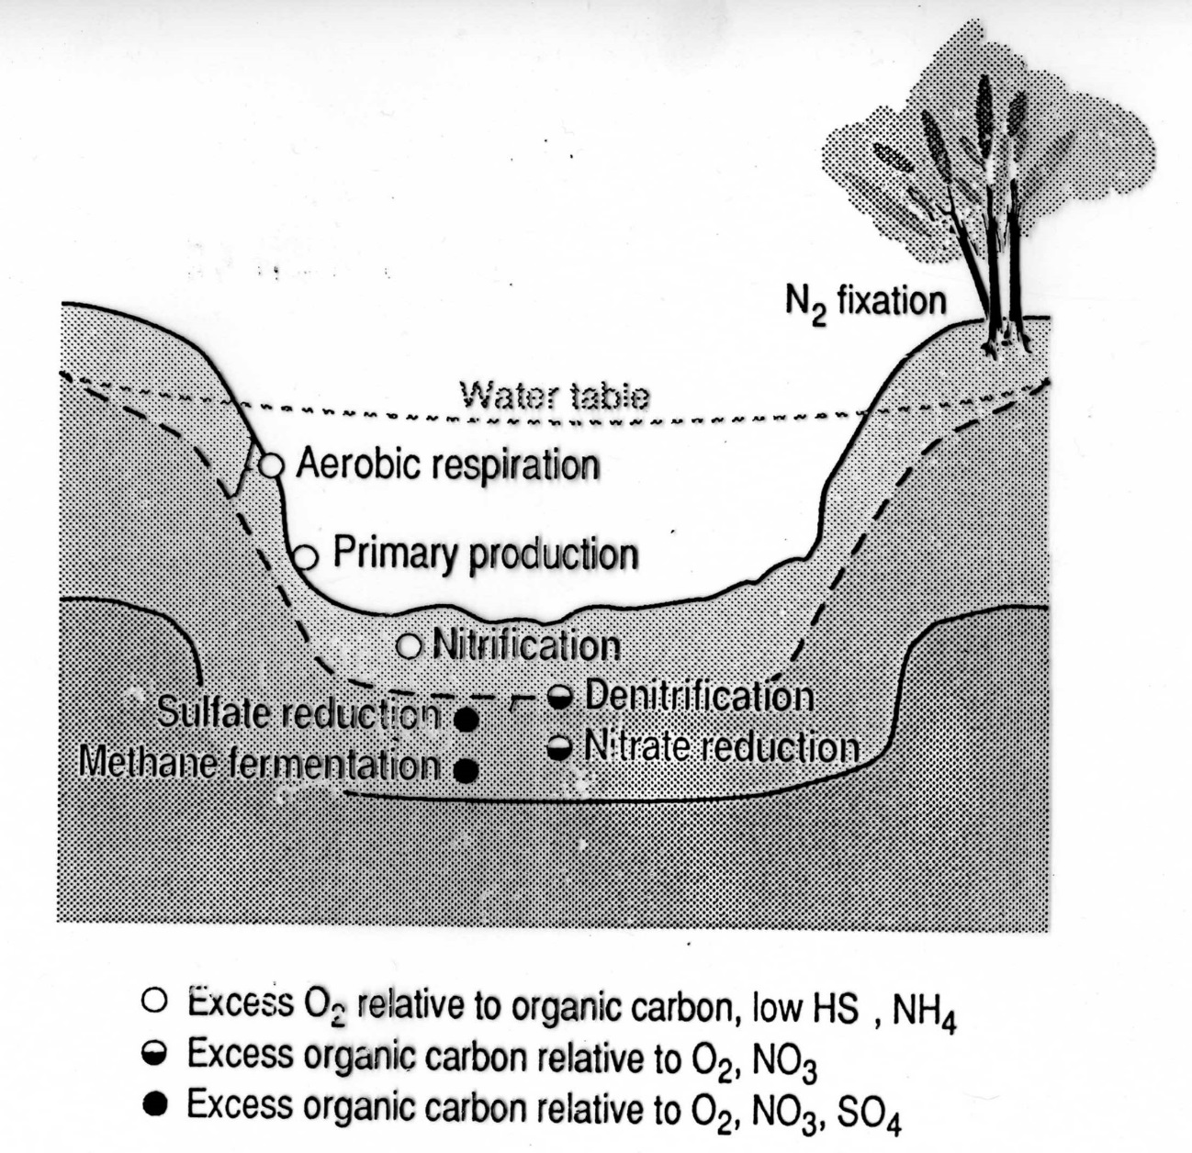
(Bio)chemické procesy

Slide 41
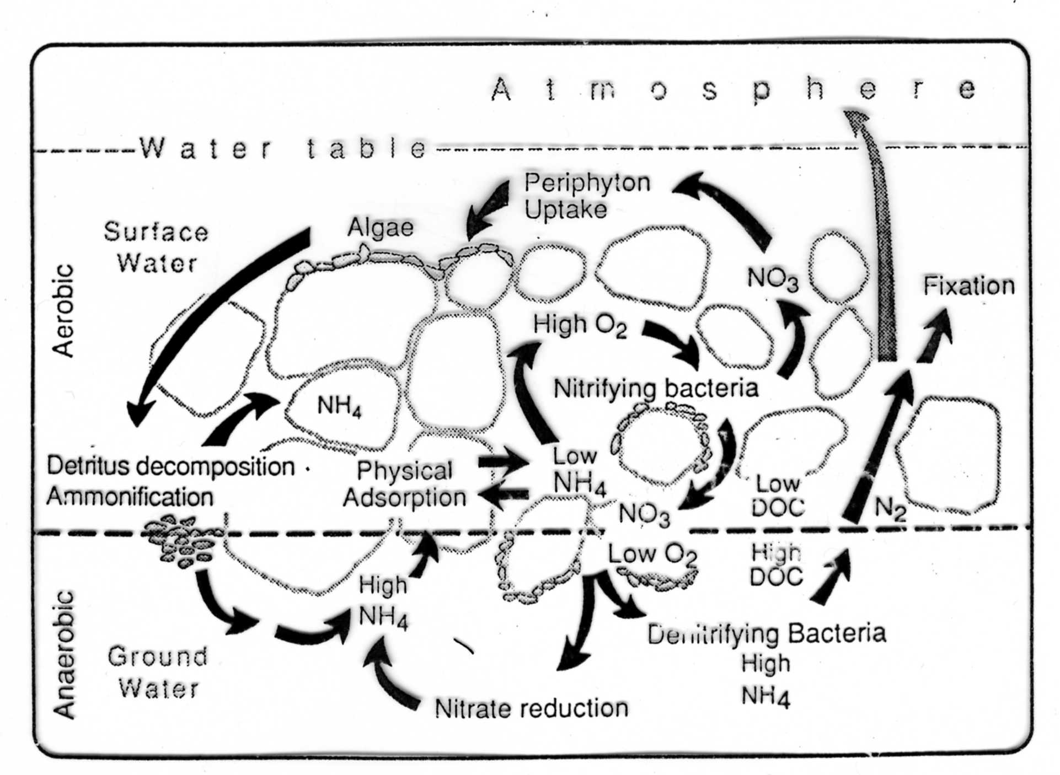
Koncepce cyklů dusíků v hyporhealu

Slide 42
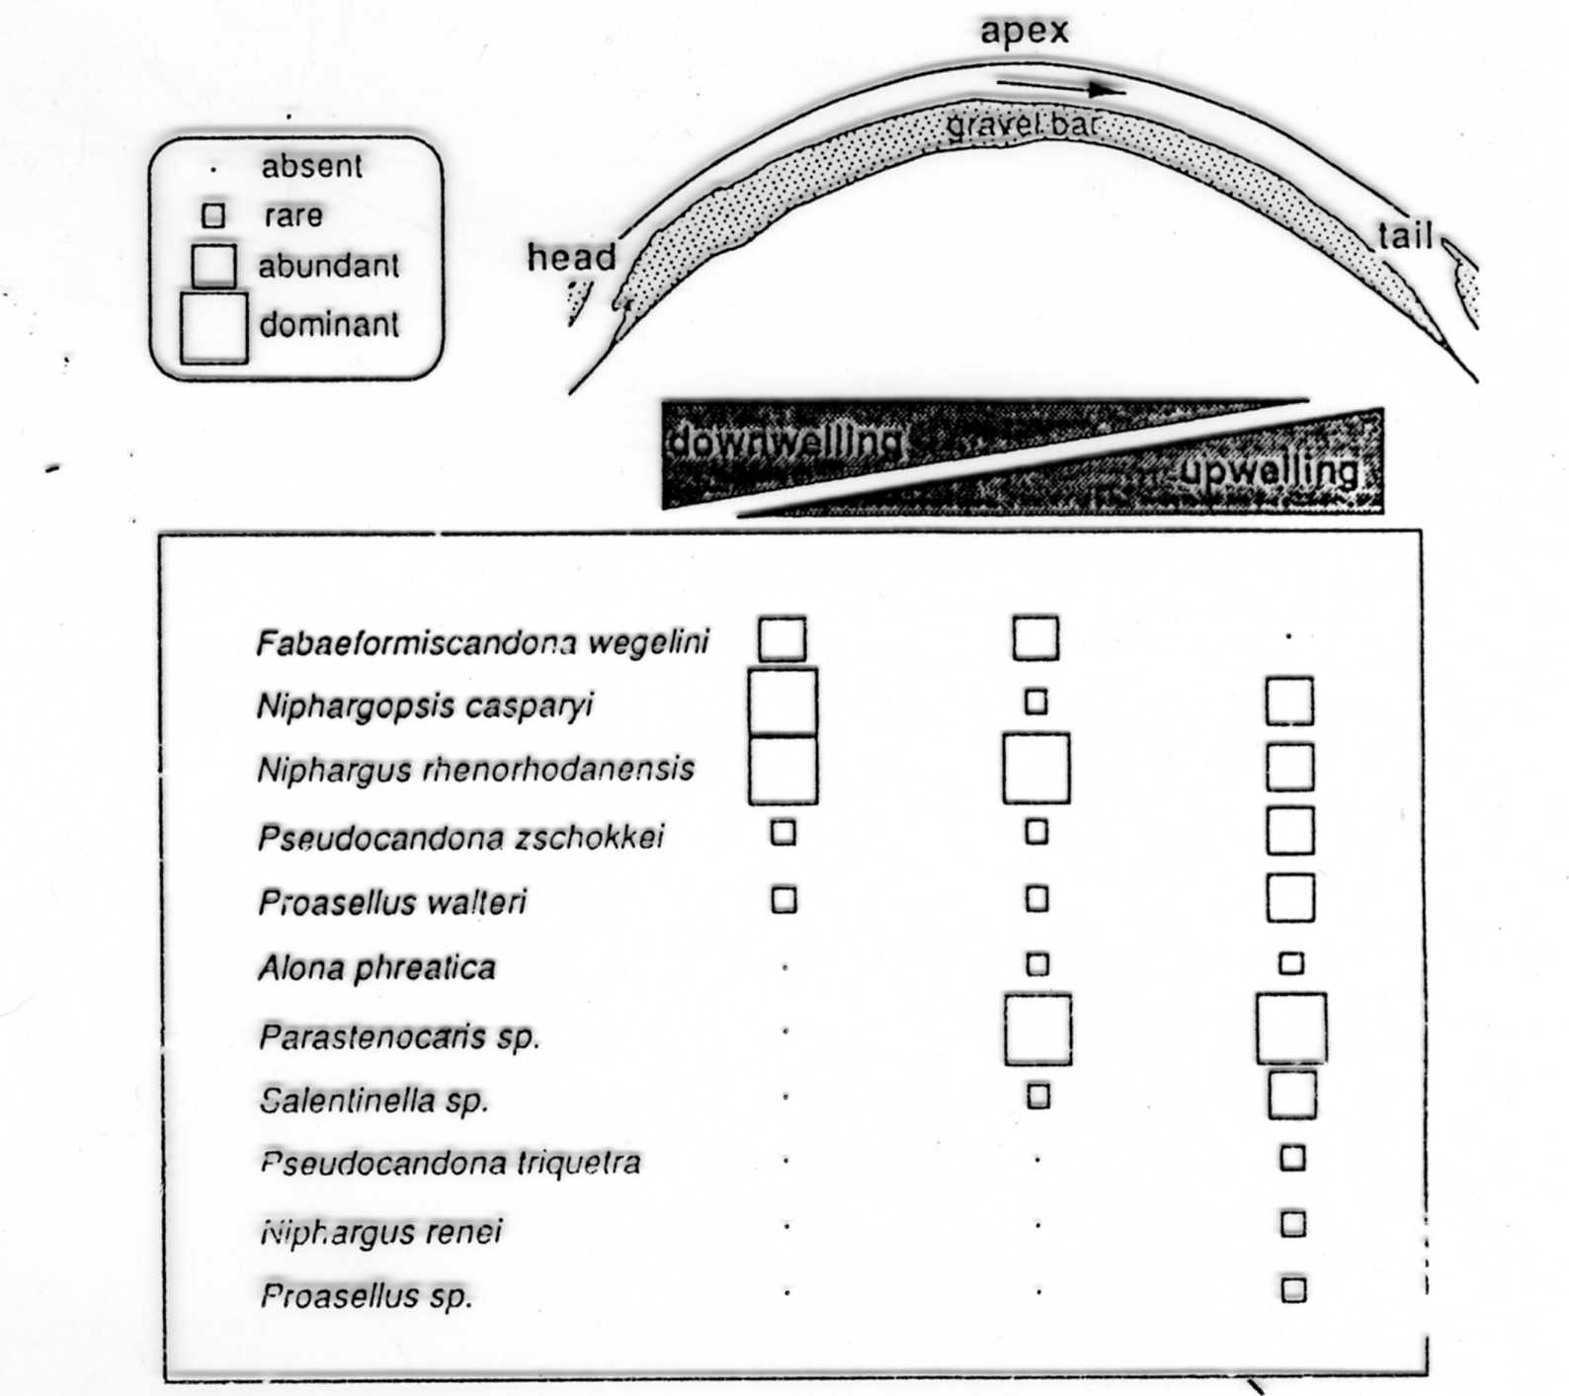
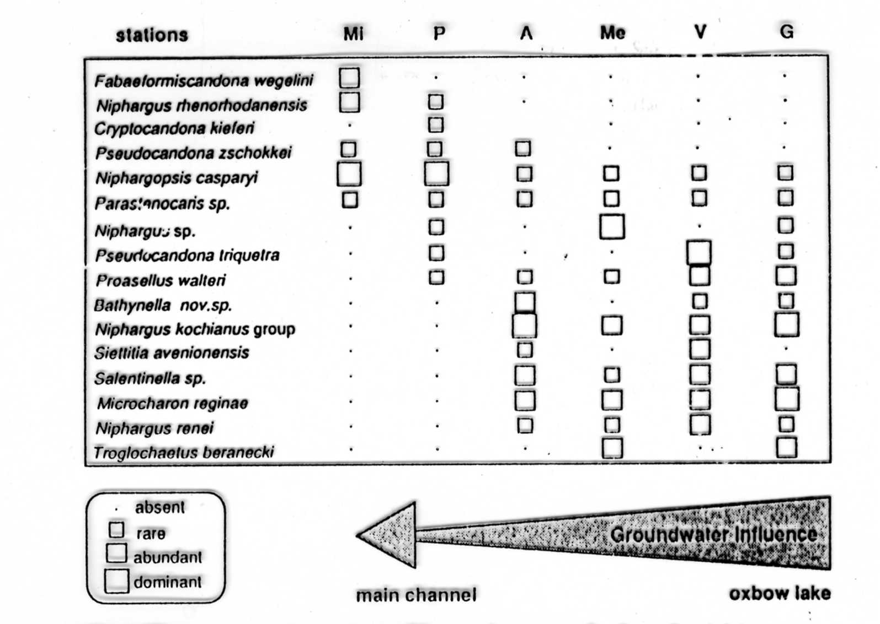
Organismy hyporealu (hyporheos) – distribuce v podélním a příčném profilu
Podélný profil – štěrková lavice
Příčný profil – slepé rameno – říční koryto

Slide 43
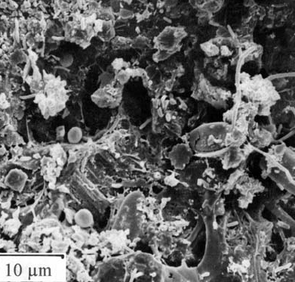
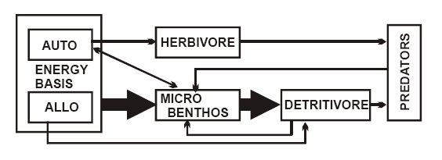
Potravní řetězec a tok energie
MICRO, MEIOFAUNA
Autochtonní org. materiál – fotická vrstva, zelené řasy, rozsivky, sinice
Allochtonní org. materiál (POM, CPOM, FPOM, DOM)
listový opad - sezónní závislost
eroze břehových partií
biofilm - bakterie, houby, prvoci a jejich extracelulární produkty, na povrchu POM i anorg. zrn (jemnozrné sedimenty mají velkou plochu!), zvyšuje kvalitu potravy (C:N)

Slide 44
Funkce hyporheosu aneb co dělají a jak žijí
hrabání – bioturbance, rozrušování sedimentu, změna velikosti pórů a rychlosti vody v nich, oxydace a transport org. látek, disperze bakterií a spor
vyměšování – tvorba „bobků“ („pellets“), zdroj DOC a NH⁴⁺
spásání biofilmů - zvyšování mikrobiální aktivity
rozmělnění potravy – rozklad a mineralizace „pohřbené“ POM, zpřístupnění OM dalším detritovorům a baktériím
biologické interakce – predace a kompetice, „top down“ kontrola meiofauny většími bezobratlými
pohyb mezi HZ a povrchovým tokem – migrace temporární i permanentní fauny, vyplavení během povodní poskytuje potravu povrchovým predátorům
emergence hmyzu – přenos energie do terestrického systému

Slide 45
Funkce hyporhealu v ekosytému
Kumulace, destrukce a utilizace organické hmoty
Nitrifikační a denitrifikační cyklus
Hospodaření s fosforem
Refugium pro epibentické organismy při disturbancích
Biotop pro pravý hyporheos (hyporheobionti) - permanetně v hyporhealu
Biotop pro temporální organismy (larvy vodního hmyzu, …) – hyporheofiolové

Slide 46
Hypotéza - refugium
Testování na základě vzorkování v terénu a experimentů na korytě
hypotéza 1: úbytek fauny z říčního dna během povodně by měl být minimální, pokud je HZ hlubší, než vrstva dna zasažená výplachem - nepotvrzeno: ztráty 50-90 %
hypotéza 2: fauna by se měla pohybovat při zvýšených průtocích do větších hloubek - potvrzeno částečně, experimentálně pro Copepoda a pakomáry zjištěna rychlost 5-23 cm/s
hypotéza 3: je HZ nejdůležitější zdroj pro rekolonizaci po povodni? - potvrzeno částečně - vodní sloupec a povrchový sediment stejně důležitý

Slide 47
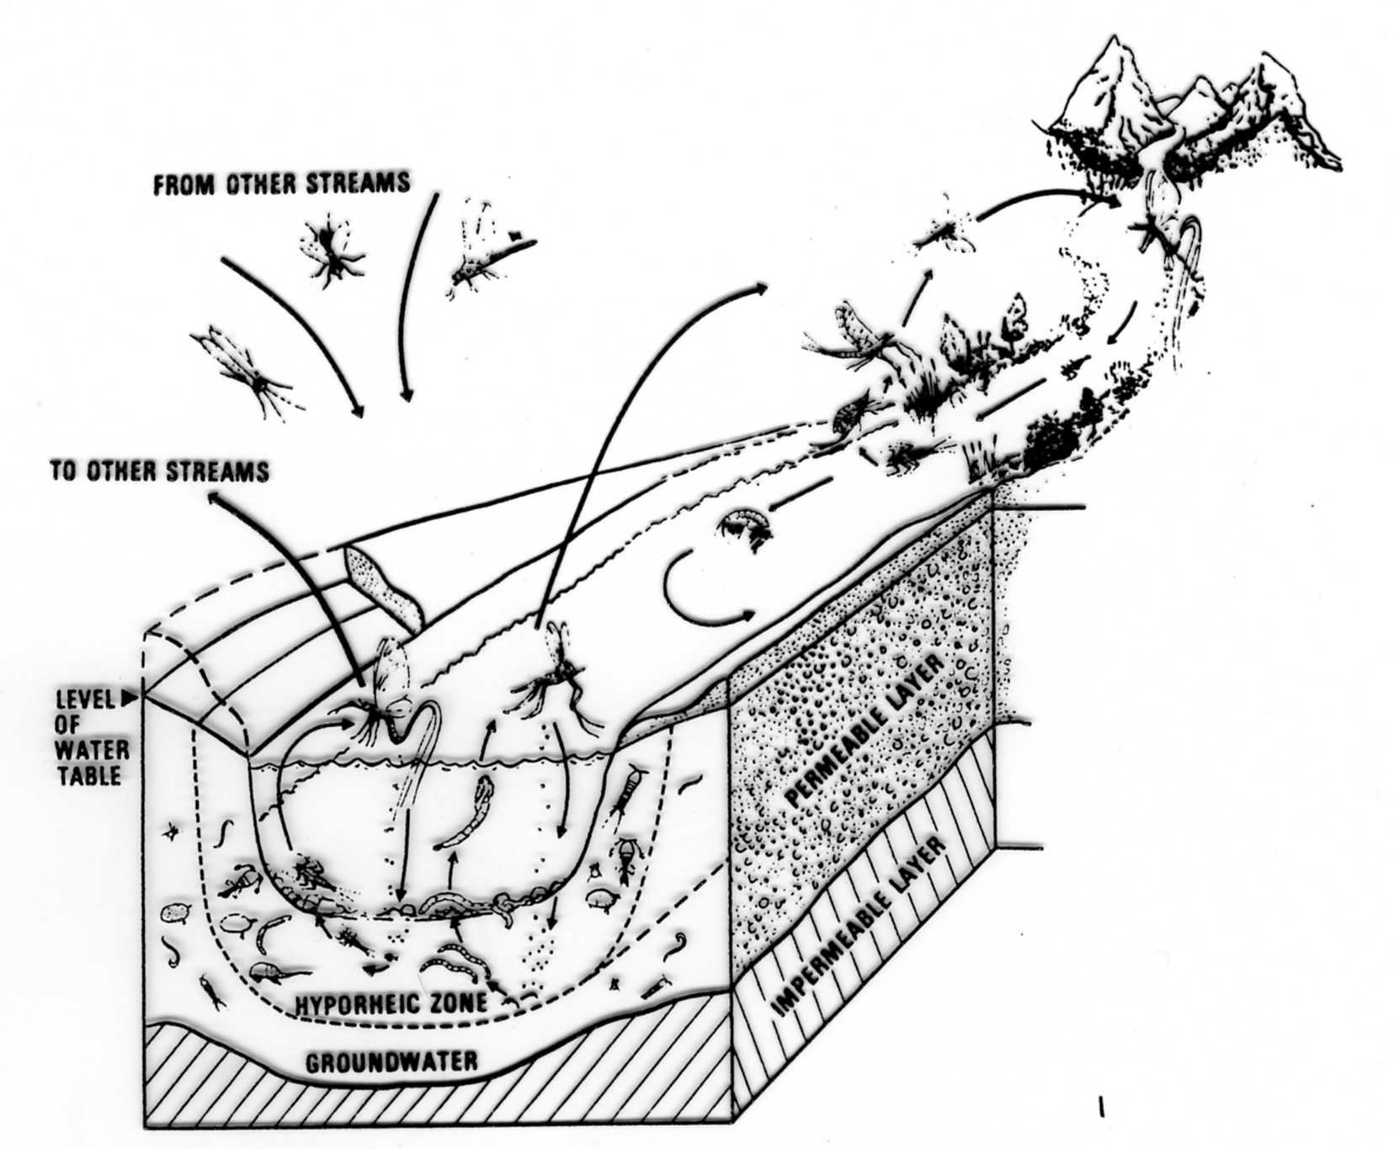
Hyporheofilní organismy – zóna pro vývoj larválních statdií

Slide 48
Tekoucí vody – lotický ekosystém
Pramenná stružka, potok, říčka, řeka a veletok

Slide 49
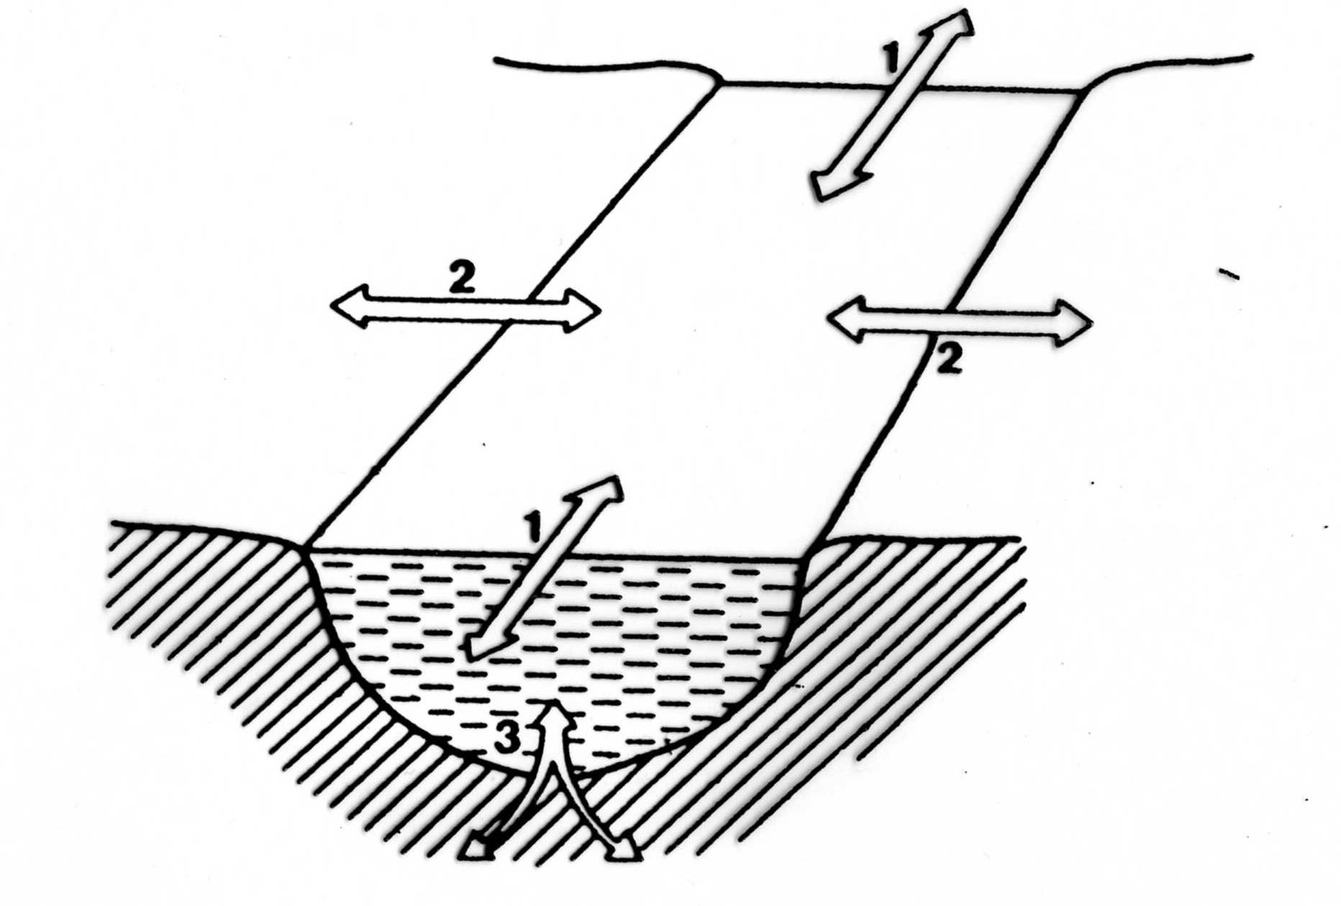
Prostor a čas – čtyřrozměrný prostor

Slide 50
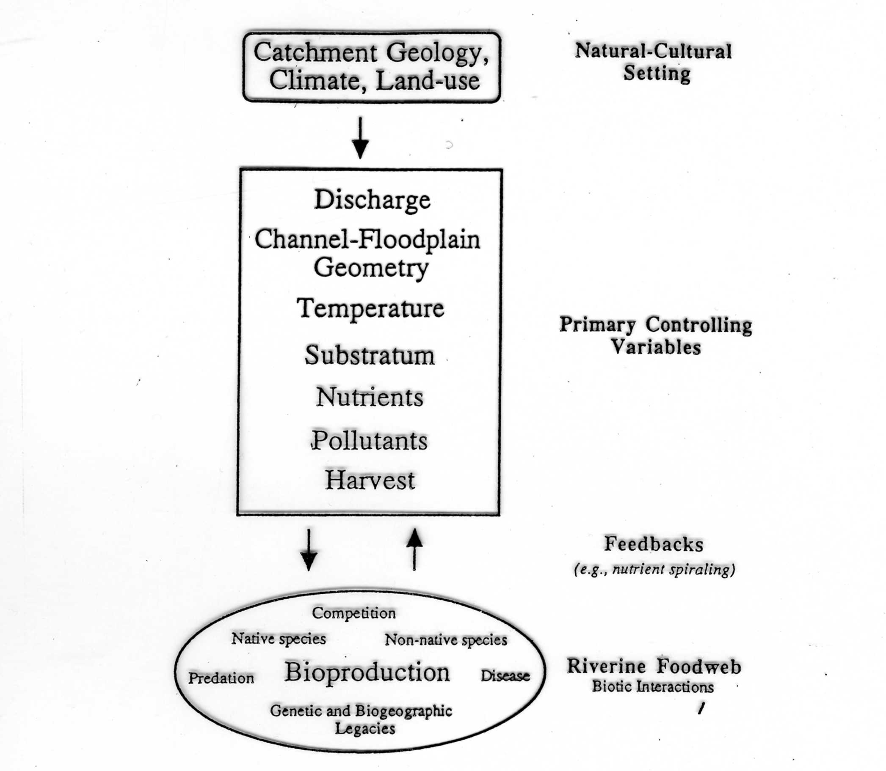

Slide 51
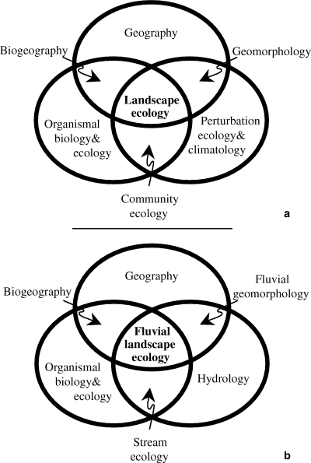
Říční krajina (river, fluvial landscape, riverine landscape, riverspace)

Slide 52
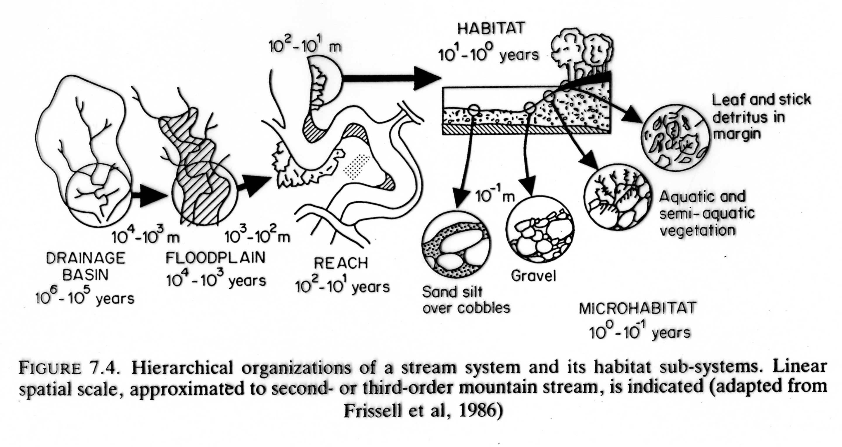
Časoprostorová škála

Slide 53
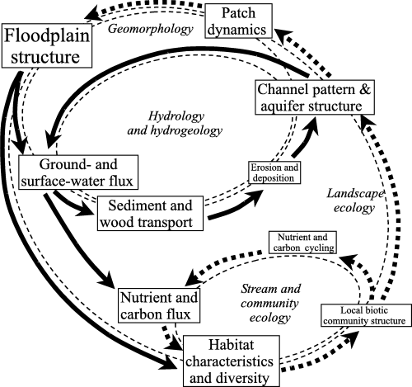

Slide 54
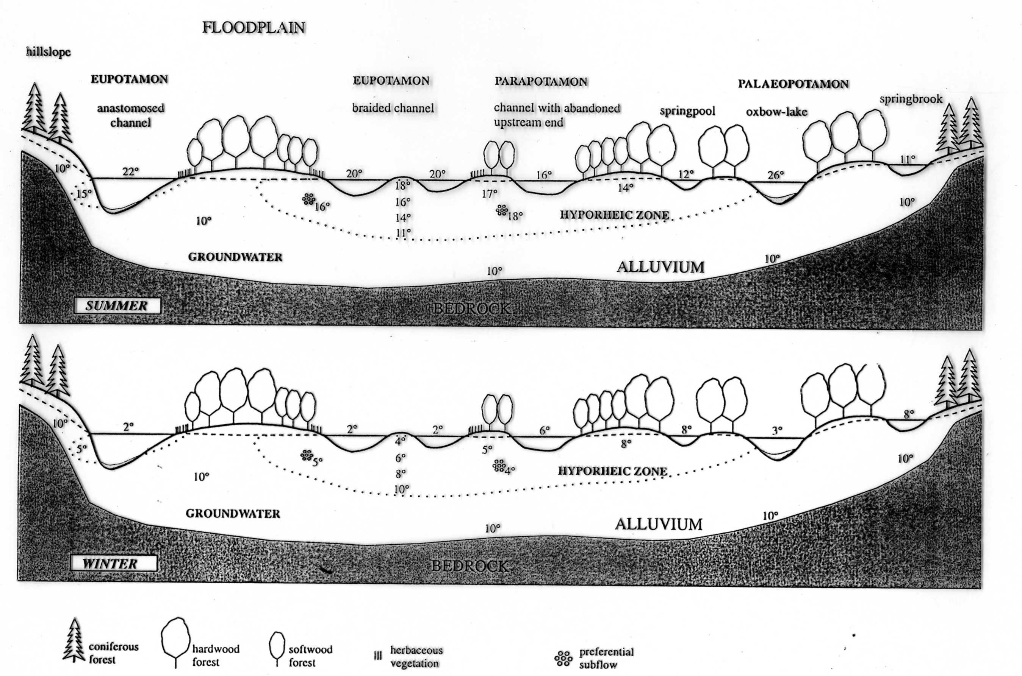
Řeka a její záplavové území (aluvium)

Slide 55
Řeka a její záplavové území (aluvium – říční krajina)
Eupotamon – průtočná část říční sítě po celý hydrologický rok
Parapotamon – slepé rameno, průtočný úsek za vyšších vodních stavů, trvale však napojen na tok
Plesiopotamon – mrtvé rameno, průtočné jen za vyšších vodních stavů, zbytek roku oddělen od toku, komunikace jen hyporhealem
Paleopotamon – poříční tůň nebo jezero, průtočné jen za extremních průtoků (50 letá voda a více), často až na říčních terasách v historickém záplavovém území

Slide 56
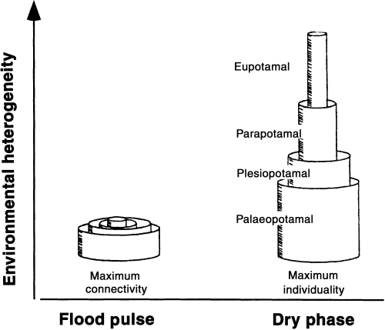

Slide 57
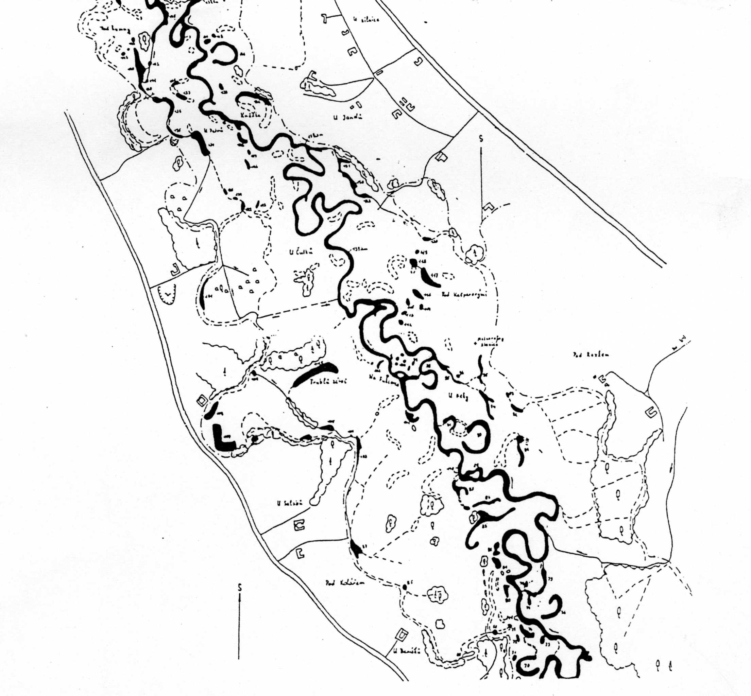

Příklady – řeka Lužnice

Slide 58

Geomorfologická klasifikace

Slide 59
Cirka-anuální časová škála
- permanentní (perenní) toky
- intermitentní toky
- efemerní toky

Slide 62


Slide 63


Slide 64

Klasifikace dle proudění

Slide 65

Geomorfologie - hydraulika

Slide 66


Slide 67

Spád, proudění a substrát dna
Rychlost proudu

Slide 68

Spád, proudění a substrát dna

Slide 69


Slide 70


Slide 71

Proudění a koryto toku

Slide 72

Substrát – drsnost dna

Slide 73
Habitat - klasifikace
Pelal
  kal, bahno, jíl, částice menší než 0,063mm
Argilal
  jemnozrnné sedimenty (písek, detrit), částice menší než 0,063mm
Psammal
  Písčité sedimenty, částice 0,063 – 2mm)
Akal
  Jemný štěrk a detrit, 2 – 20mm
Lithal
  Kameny a balvany, větší 20 mm
Phytal
  Řasy a vyšší rostliny

Slide 74

Proudění a organismy

Slide 75

Rheobionti, rheophilové, rheoxenové

Slide 76


Slide 77

Průtok – objem vody v korytě a v aluviu (horská řeka)

Slide 78
Vstupy energie – koloběh látek
Světlo a teplo
Allochtonní organická hmota – CPOM, FPOM, DOM
Autochtonní organická hmota
  Primární producenti
    Nárosty řas, makrofyta
  Konzumenti
    Bentos
    Potamoplankton
    Nekton
  Destruenti – biologicky aktivní povrch, biofilm

Slide 79


Slide 80


Spirální koloběh

Slide 81

Spirální koloběh – podélný profil

Slide 82

Spirální koloběh – v prostoru

Slide 83

Spirální koloběh - biofilm

Slide 84

Spirální koloběh - aluvium

Slide 85


Slide 86

Spirální koloběh – tvary spirál

Slide 87

Spirála, organismy a toky energie

Slide 88

Zdroje organické hmoty

Slide 89

Rozklad organické hmoty

Slide 90

Koloběh a transformace N

Slide 91

Tok dusíku systémem – mgN/m²/d

Slide 92

Tok energie systémem (rok)

Slide 93

Kolonizace a sukcese
Koncept dynamické
mozaiky

Slide 94
Drift – sukcesní a udržovaní mechanismus
Český termín – snos – pasivní pohyb ve vodním sloupci
Několik typů
  Emergentní drift
  Terestrický drift
  Katastrofický drift
  Organický drift (živé nebo topící se organismy)
Poproudový a protiproudový drift (aktivní)

Slide 95

Drift – sukcesní a udržovaní mechanismus

Slide 96
Drift - příčiny
Změny průtoku – minima a maxima
Ledové dřenice
Emergence – líhnutí vč. kuklení, vylézání na souš
Rozmnožování – vlastní aktivní hledaní sex. partnera a kopulace
Ovipozice – kladení vajíček
Vnitro a mezidruhové vztahy (kompetice, predace, …)

Slide 97

Drift – změny průtoku

Slide 98

Obecná sukcesní křivka
Fáze: startovací, exponenciální, vrcholová, stabilizační - oscilační

Slide 99


Strategie přežití organismů tekoucích vod
Nejčastější disturbance – vyschnutí toku

Slide 100

Životní strategie

Slide 101
Hlavní produkční složka - bentos
Fytobentos – nárosty, perifyton – primární producenti
Zoobentos – konzumeti
Bakteriobentos – destruenti, biologicky aktivní povrchy, biofilmy – jednoduché houby a plísně, bakterie
Mikro (pod 50 µm, meio (50µm až 1mm)a makrobentos (více jak 1mm)

Slide 102

Pozice meiobentosu v systému

Slide 103

Podmínky pro meiobentos

Slide 104

Makrozoobentos – potravní specializace

Slide 105

Kouskovači - drtiči

Slide 106

Seškrabávači (spásači)

Slide 107

Sběrači (aktivní – filtrující - sítě stavějící)

Slide 108

Potravní síť tekoucích vod

Slide 109

Reálný příklad – pstruhový potok

Slide 110

Potravní síť – Duffin Creek

Slide 111

Podélný profil

Slide 112

Podélný profil – vývoj druhové bohatosti, diverzity

Slide 113

Koncepce říční návaznosti

Slide 114

RCC – vstupy org. hmoty

Slide 115

RCC – distribuce organismů

Slide 116

Rybí pásma a Illiesova klasifikace

Slide 117

Rybí pásma a Illiesova klasifikace

Slide 118

Biodiverzita tekoucích vod

Slide 119


Slide 120

Biodiversita

